Slide 1
Ульянцев Владимир Игоревич Генерация конечных автоматов с использованием программных средств решения задач выполнимости и удовлетворения ограничений Диссертация на соискание ученой степени кандидата технических наук Специальность 05.13.11 – «Математическое и программное обеспечение вычислительных машин, комплексов и компьютерных сетей» Научный руководитель – доктор технических наук, профессор Шалыто Анатолий Абрамович
24.12.2015

Slide 2
Введение: актуальность (1)
Ульянцев В.И. Генерация конечных автоматов с использованием программных средств решения задач SAT и CSP
Компоненты аппаратного и программного обеспечения моделируются конечными автоматами
Представление в виде наглядных диаграмм состояний, процесс верификации методом model checking
Методы генерации автоматов: решение сложных задач, повышение надежности и уменьшение степени влияния человеческого фактора
Можно выделить задачи автоматизированной генерации детерминированных автоматных моделей по заранее заданным примерам поведения (в основном «неточные»)
Применение: генерация и анализ программ, грамматический вывод, биоинформатика, лингвистика, распознавание речи

Slide 3
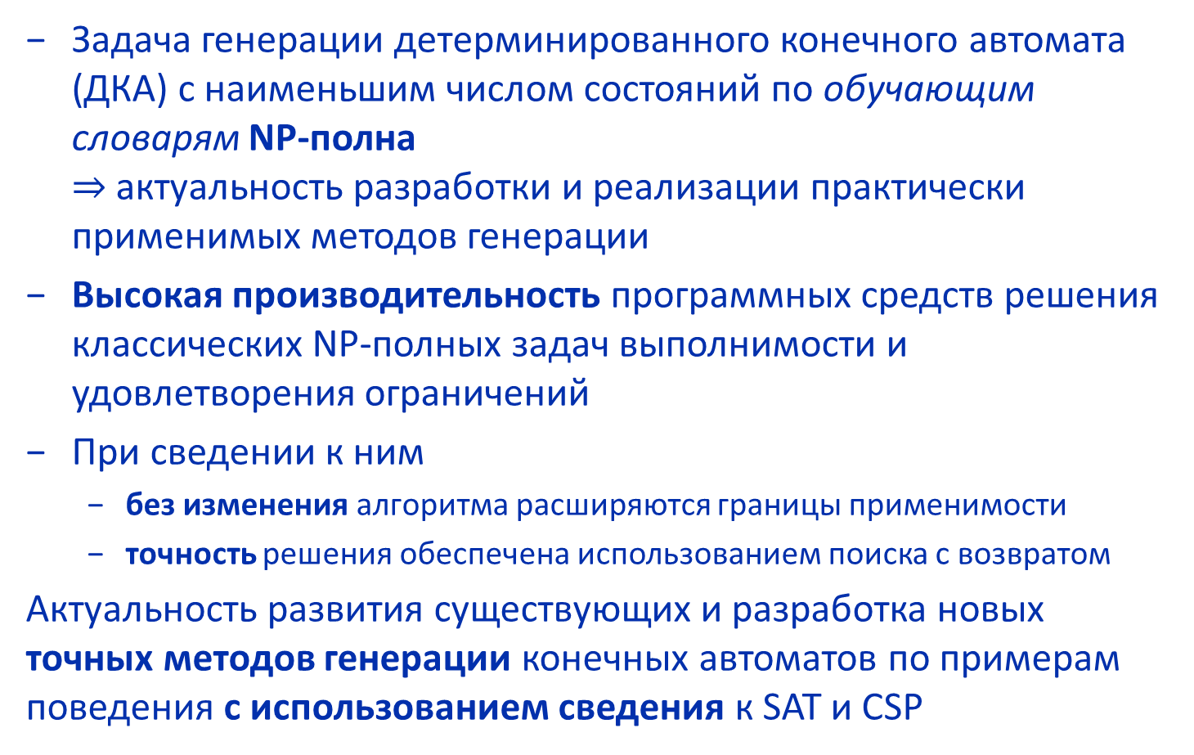
Введение: актуальность (2)
Ульянцев В.И. Генерация конечных автоматов с использованием программных средств решения задач SAT и CSP
Задача генерации детерминированного конечного автомата (ДКА) c наименьшим числом состояний по обучающим словарям NP-полна $⇒$ актуальность разработки и реализации практически применимых методов генерации
Высокая производительность программных средств решения классических NP-полных задач выполнимости и удовлетворения ограничений
При сведении к ним
без изменения алгоритма расширяются границы применимости
точность решения обеспечена использованием поиска с возвратом
Актуальность развития существующих и разработка новых точных методов генерации конечных автоматов по примерам поведения с использованием сведения к SAT и CSP

Slide 4
Ульянцев В.И. Генерация конечных автоматов с использованием программных средств решения задач SAT и CSP
Цель диссертационной работы – разработка точных методов генерации конечных автоматов по примерам поведения с использованием программных средств решения задач выполнимости и удовлетворения ограничений. Задачи:
Доказать NP-трудность задачи генерации управляющих конечных автоматов заданного размера по сценариям работы
Разработать и реализовать точные методы генерации ДКА по безошибочным и зашумленным обучающим словарям с использованием программных средств решения SAT
Разработать и реализовать точные методы генерации управляющих автоматов по безошибочным и зашумленным сценариям работы с использованием программных средств решения задачи CSP
Внедрить разработанные методы генерации ДКА после их публикации в инструментальное средство DFASAT (Делфтский технический университет)

Slide 5
Научная новизна, выносимые на защиту положения
Ульянцев В.И. Генерация конечных автоматов с использованием программных средств решения задач SAT и CSP
Доказательство NP-трудности задачи построения управляющих конечных автоматов по сценариям работы
Точные методы генерации ДКА по безошибочным и зашумленным обучающим словарям
разработанные предикаты нарушения симметрии
по зашумленным словарям – точный, в отличие от известных
Точные методы генерации управляющих конечных автоматов по сценариям работы
новые алгоритмы построения дерева сценариев и его графа совместимости
известные методы являются неточными
Внедрение в средство DFASAT

Slide 6
Глава 1. Задачи выполнимости и удовлетворения ограничений, генерация конечных автоматов
Определения
Обзор работ
Формулировка задач

Slide 7
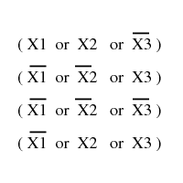
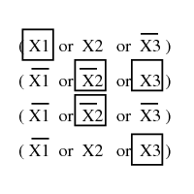
Задача выполнимости (SAT)
Ульянцев В.И. Генерация конечных автоматов с использованием программных средств решения задач SAT и CSP
Задача выполнимости булевых формул (задача выполнимости, SAT): нахождение выполняющей подстановки значений переменных для заданной булевой формулы
Исторически первая NP-полная задача (теорема Кука-Левина)
Далее по умолчанию используется КНФ (конъюнктивная нормальная форма)

Slide 8
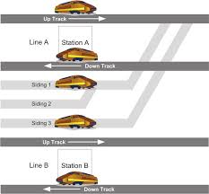
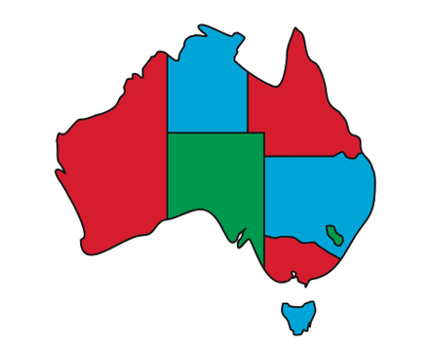
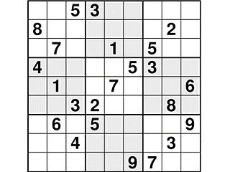
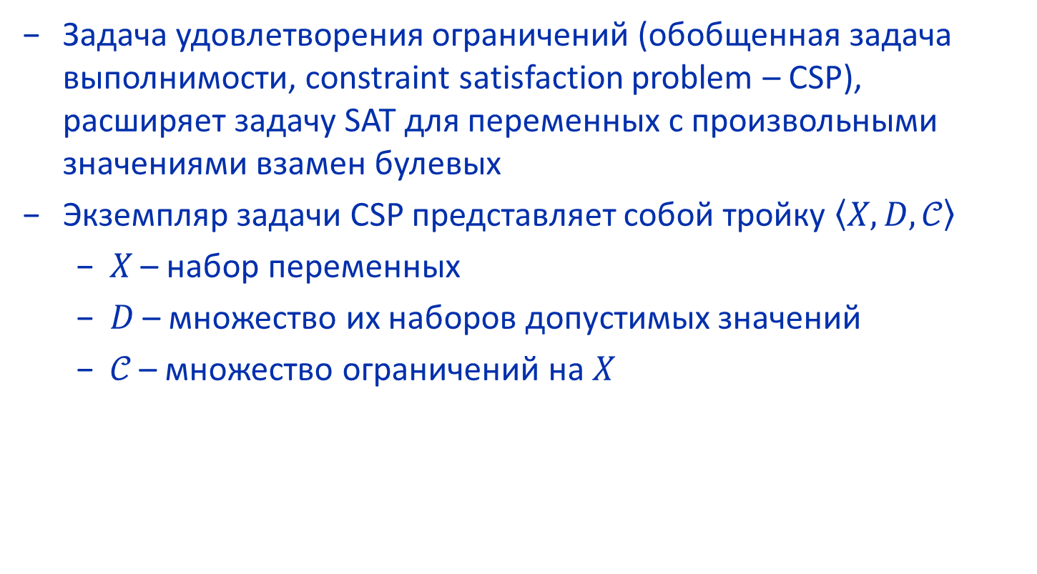
Задача удовлетворения ограничений (CSP)
Ульянцев В.И. Генерация конечных автоматов с использованием программных средств решения задач SAT и CSP
Задача удовлетворения ограничений (обобщенная задача выполнимости, constraint satisfaction problem – CSP), расширяет задачу SAT для переменных с произвольными значениями взамен булевых
Экземпляр задачи CSP представляет собой тройку $〈X,D,𝒞〉$
$X$ – набор переменных
$D$ – множество их наборов допустимых значений
$𝒞$ – множество ограничений на $X$

Slide 9
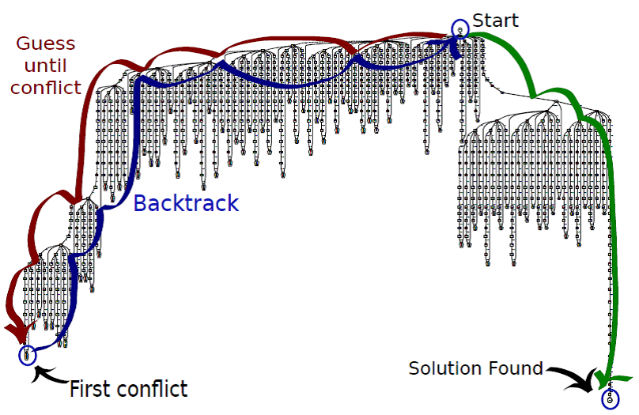
Программные средства решения SAT
Ульянцев В.И. Генерация конечных автоматов с использованием программных средств решения задач SAT и CSP
Точные основаны на алгоритме DPLL (1962) [32]: поиске с возвратом для решения CNF-SAT
Ежегодные соревнования
Выбор программного средства на основе их результатов
SAT Competition
SAT-Race
Lingeling, CryptoMiniSat
[32] Davis M., Logemann G., Loveland D. A Machine Program for Theorem-Proving // Communications of the ACM. – 1962. – Vol. 5, no. 7. – P. 394-397

Slide 10
Программные средства решения CSP
Ульянцев В.И. Генерация конечных автоматов с использованием программных средств решения задач SAT и CSP
Проводятся ежегодные соревнования MiniZinc Challenge
Будут использованы программы OR-tools и Opturion CPX
Язык MiniZinc задания ограничений

Slide 11
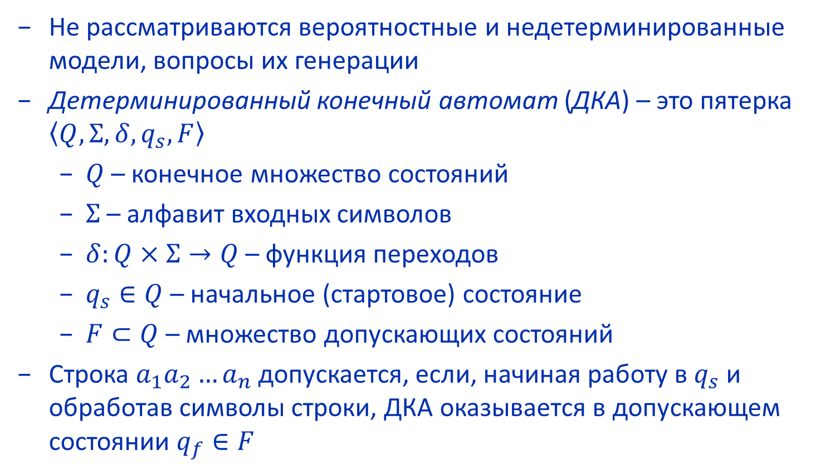
1.2 Конечные автоматы
Ульянцев В.И. Генерация конечных автоматов с использованием программных средств решения задач SAT и CSP
Не рассматриваются вероятностные и недетерминированные модели, вопросы их генерации
Детерминированный конечный автомат (ДКА) – это пятерка $〈Q,Σ,δ,q_{s}, F〉$
$Q$ – конечное множество состояний
$Σ$ – алфавит входных символов
$δ:Q×Σ→Q$ – функция переходов
$q_{s}∈Q$ – начальное (стартовое) состояние
$F⊂Q$ – множество допускающих состояний
Строка $a_{1}a_{2}…a_{n}$ допускается, если, начиная работу в $q_{s}$ и обработав символы строки, ДКА оказывается в допускающем состоянии $q_{f}∈F$

Slide 12
Пример ДКА для протокола входящих звонков
Ульянцев В.И. Генерация конечных автоматов с использованием программных средств решения задач SAT и CSP
Используется алфавит команд {ANSWERING_CALL, CALL_CONNECTED, CALL_RELEASED, DC, INCOMING_CALL, REJECTING_CALL}
Допускающие состояния соответствуют режимам «1. Бездействие» и «6. Разговор»
Моделирует протокол связи с высоким уровнем абстракции [74]
[74] Digital CAS Protocols Installation and Developer's Manual: Responding to Inbound Calls. – URL: http://www.nmscommunications.com/manuals/6206-14/C-09.htm.

Slide 13
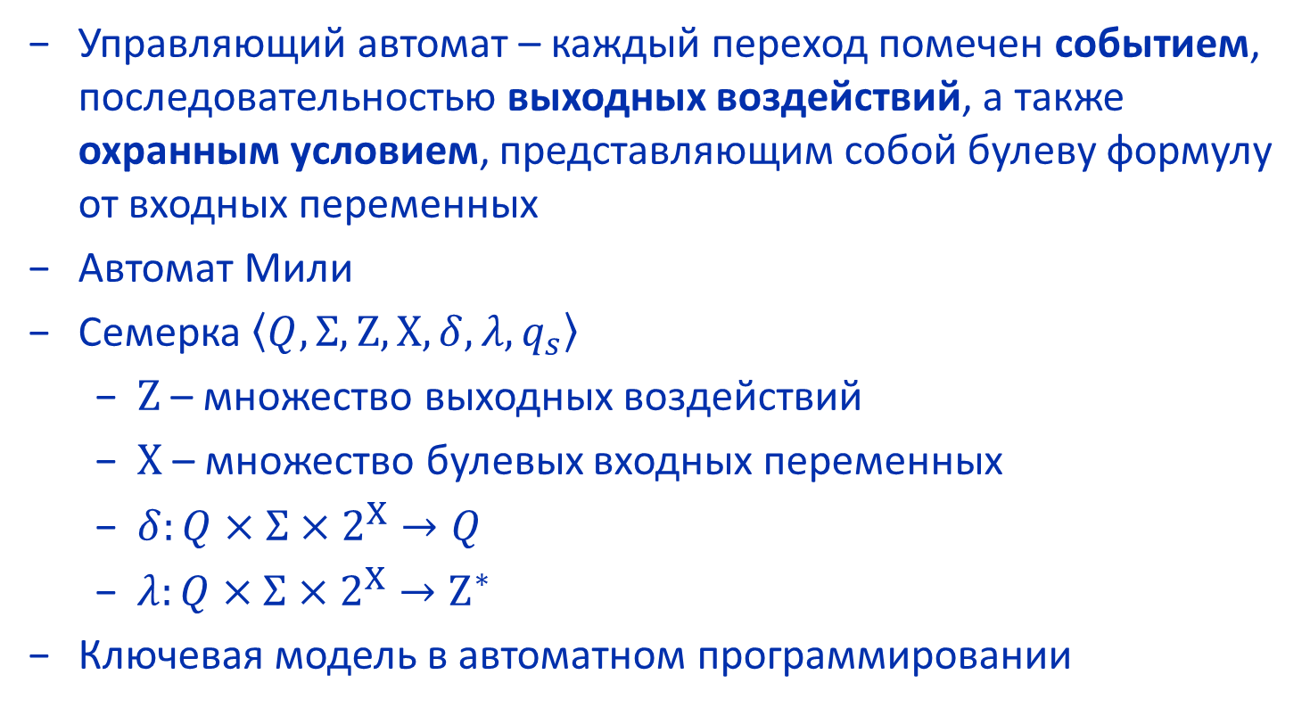
Управляющие конечные автоматы
Ульянцев В.И. Генерация конечных автоматов с использованием программных средств решения задач SAT и CSP
Управляющий автомат – каждый переход помечен событием, последовательностью выходных воздействий, а также охранным условием, представляющим собой булеву формулу от входных переменных
Автомат Мили
Семерка $〈Q,Σ,Ζ, X, δ,λ, q_{s}〉$
$Ζ$ – множество выходных воздействий
$X$ – множество булевых входных переменных
$δ:Q×Σ×2^{X}→Q$
$λ:Q×Σ×2^{X}→Ζ^{∗}$
Ключевая модель в автоматном программировании

Slide 14
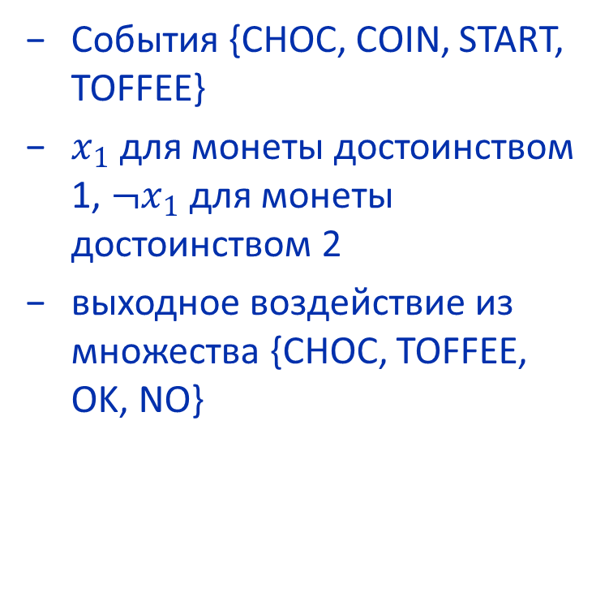
Пример 1: торговый аппарат
Ульянцев В.И. Генерация конечных автоматов с использованием программных средств решения задач SAT и CSP
События {CHOC, COIN, START, TOFFEE}
$x_{1}$ для монеты достоинством 1, $¬x_{1}$ для монеты достоинством 2
выходное воздействие из множества {CHOC, TOFFEE, OK, NO}
[66] Using Behaviour to Optimise Regression Test Sets / Taylor R., Hall Inference M., Bogdanov K., Derrick J. // Testing Software and Systems. – Springer, 2012. – P. 184-199. – (Lecture Notes in Computer Science; 7641).

Slide 15
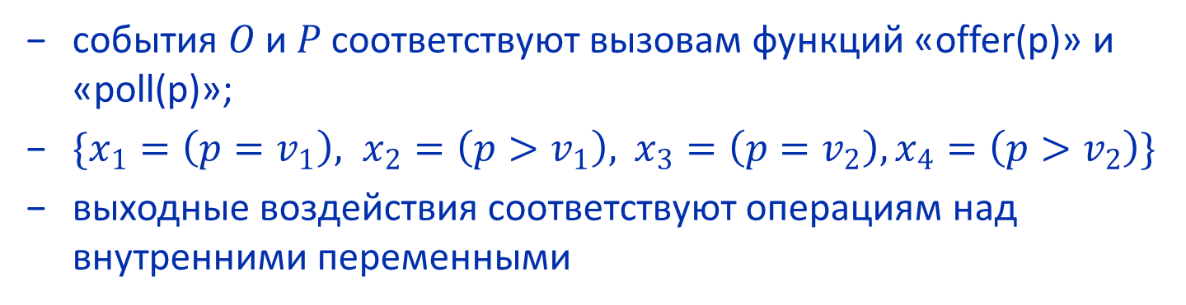
Пример 2: очередь с приоритетами из стандартной библиотеки Java
Ульянцев В.И. Генерация конечных автоматов с использованием программных средств решения задач SAT и CSP
события $O$ и $P$ соответствуют вызовам функций «offer(p)» и «poll(p)»;
$\{x_{1}=\left(p=v_{1}\right), x_{2}=\left(p>v_{1}\right),$ $x_{3}=\left(p=v_{2}\right), x_{4}=\left(p>v_{2}\right)\}$
выходные воздействия соответствуют операциям над внутренними переменными

Slide 16
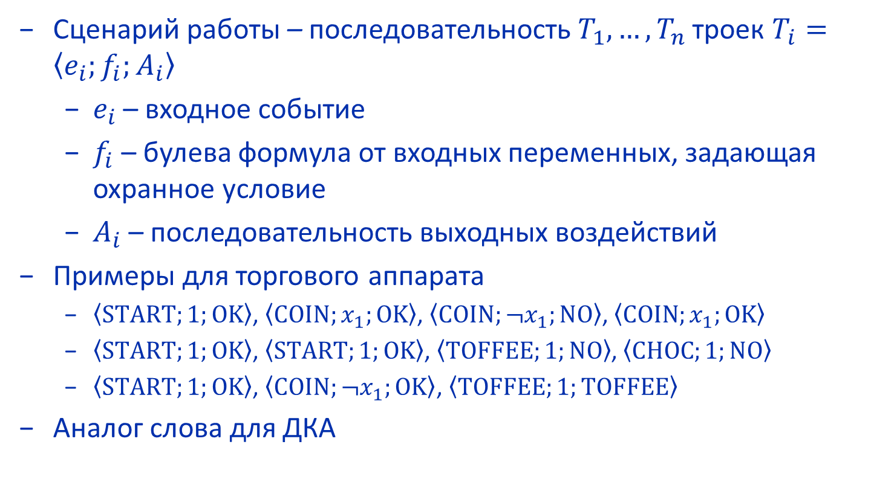
Сценарии работы
Ульянцев В.И. Генерация конечных автоматов с использованием программных средств решения задач SAT и CSP
Сценарий работы – последовательность $T_{1},…,T_{n}$ троек $T_{i}=〈e_{i};f_{i};A_{i}〉$
$e_{i}$ – входное событие
$f_{i}$ – булева формула от входных переменных, задающая охранное условие
$A_{i}$ – последовательность выходных воздействий
Примеры для торгового аппарата
$〈START;1;OK〉$, $〈COIN;x_{1};OK〉$, $〈COIN;¬x_{1};NO〉$, $〈COIN;x_{1};OK〉$
$〈START;1;OK〉$, $〈START;1;OK〉$, $〈TOFFEE;1;NO〉$, $〈CHOC;1;NO〉$
$〈START;1;OK〉$, $〈COIN;{¬x}_{1};OK〉$, $〈TOFFEE;1;TOFFEE〉$
Аналог слова для ДКА

Slide 17
1.3 Методы генерации автоматов
Ульянцев В.И. Генерация конечных автоматов с использованием программных средств решения задач SAT и CSP
Генерация ДКА по обучающим словарям
Эвристические алгоритмы State merging
Метаэвристические методы
Использование программных средств решения NP-полных задач (SAT и раскраска графов)
Генерация управляющих автоматов
Генетические, эволюционные, муравьиные алгоритмы
На кафедре «Компьютерные технологии» Университета ИТМО

Slide 18
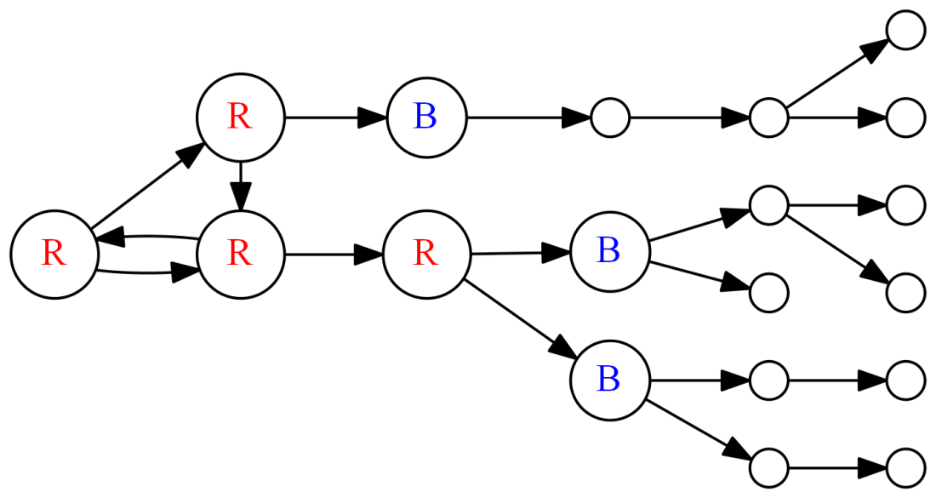
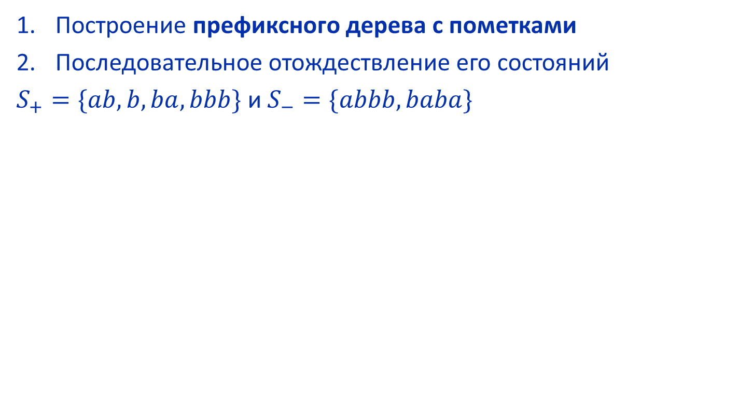
Эвристические алгоритмы State Merging
Ульянцев В.И. Генерация конечных автоматов с использованием программных средств решения задач SAT и CSP
Построение префиксного дерева с пометками
Последовательное отождествление его состояний
$S_{+}=\{ab,b,ba,bbb\}$ и $S_{−}=\{abbb,baba\}$
[41] Gold E. M. Complexity of Automaton Identification from Given Data // Information and Control. – 1978. – Vol. 37. – P. 302-320
[54] Lang K., Pearlmutter B., Price R. Results of the Abbadingo One DFA Learning Competition and a New Evidence-Driven State Merging Algorithm // Grammatical Inference. – Springer, 1998. – P. 1-12. – (Lecture Notes in Computer Science; 1433)
[60] Oncina J., Garcia P. Inferring Regular Languages in Polynomial Update Time // Pattern Recognition and Image Analysys, volume 1 of Series in Machine Perception and Artificial Intelligence. – World Scientific, 1992. – P. 49-61

Slide 19
Метаэвристические алгоритмы
Ульянцев В.И. Генерация конечных автоматов с использованием программных средств решения задач SAT и CSP
Эволюционные стратегии, генетические алгоритмы, муравьиные алгоритмы
Популяция особей, мутации, скещивание, функция приспособленности
Устойчивость к шуму
Чивилихин Д.С. Генерация конечных автоматов на основе муравьиных алгоритмов
[26] Chivilikhin D., Ulyantsev V. Learning Finite-State Machines with Ant Colony Optimization // Swarm Intelligence. – Springer, 2012. – P. 268‑275. – (Lecture Notes in Computer Science; 7461).
[56] Lucas S., Reynolds J. Learning Finite State Transducers: Evolution versus Heuristic State Merging // IEEE Transactions on Evolutionary Computation. – 2007. – Vol. 11, no. 3. – P. 308-325

Slide 20
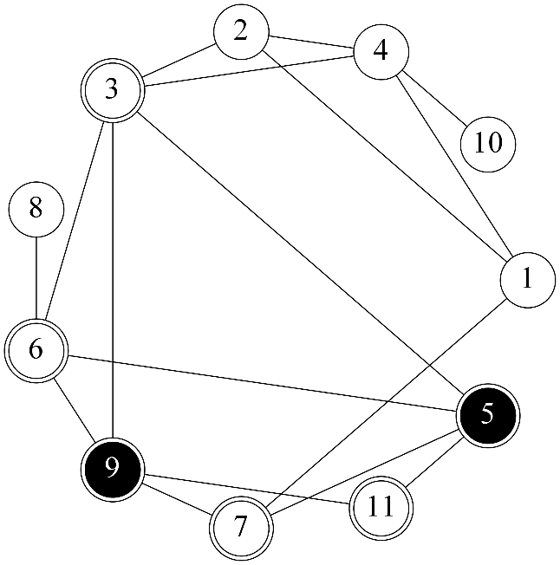
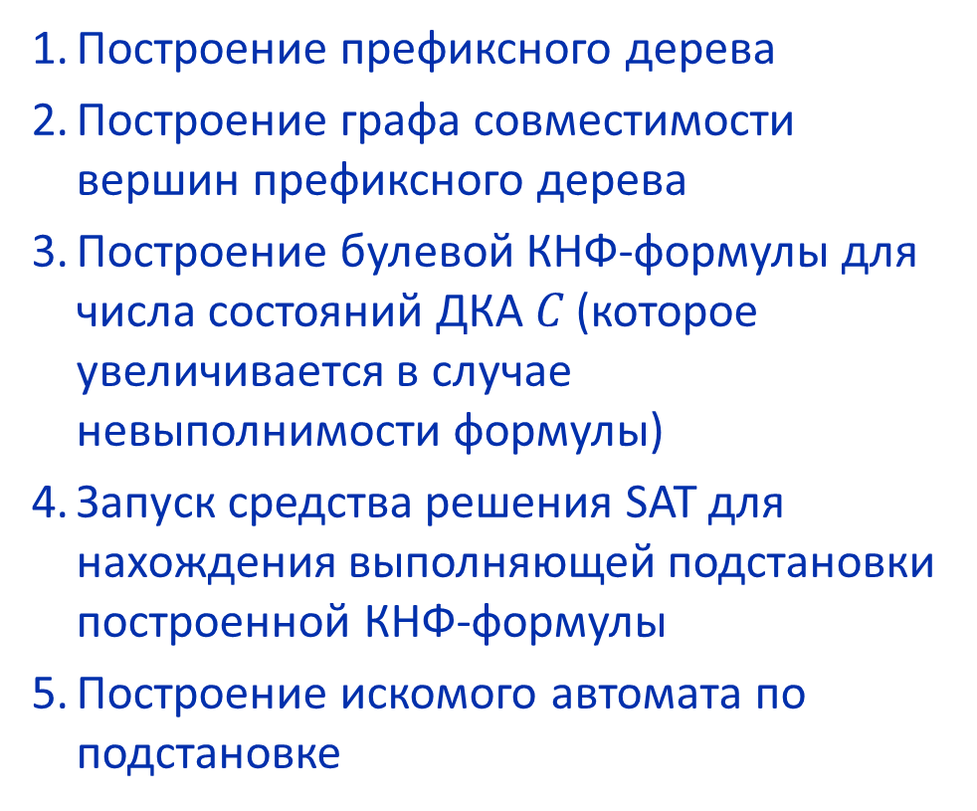
Использование средств решения SAT
Ульянцев В.И. Генерация конечных автоматов с использованием программных средств решения задач SAT и CSP
Построение префиксного дерева
Построение графа совместимости вершин префиксного дерева
Построение булевой КНФ-формулы для числа состояний ДКА $C$ (которое увеличивается в случае невыполнимости формулы)
Запуск средства решения SAT для нахождения выполняющей подстановки построенной КНФ-формулы
Построение искомого автомата по подстановке
[44] Heule M., Verwer S. Exact DFA Identification Using SAT Solvers // Grammatical Inference: Theoretical Results and Applications. – Springer, 2010. – P. 66-79. – (Lecture Notes in Computer Science; 6339).

Slide 21
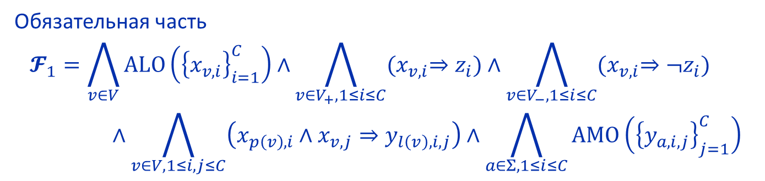
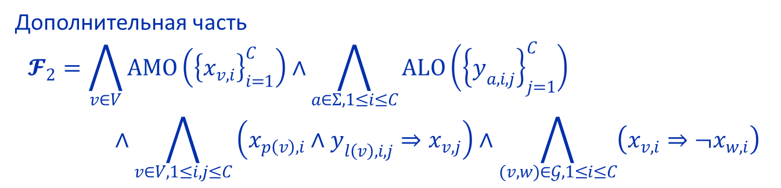
Пропозициональное кодирование
Ульянцев В.И. Генерация конечных автоматов с использованием программных средств решения задач SAT и CSP
Обязательная часть
$$𝓕_{1}=\bigwedge_{v∈V}{ALO\left({\left\{x_{v,i}\right\}}_{i=1}^{C}\right)}∧\bigwedge_{v∈V_{+},1≤i≤C}{{(x}_{v,i}⇒z_{i})}∧\bigwedge_{v∈V_{−},1≤i≤C}{{(x}_{v,i}⇒{¬z}_{i})}∧\bigwedge_{v∈V,1≤i,j≤C}{\left(x_{p\left(v\right),i}∧x_{v,j}{⇒y}_{l\left(v\right),i,j}\right)}∧\bigwedge_{a∈Σ,1≤i≤C}{AMO\left({\left\{y_{a,i,j}\right\}}_{j=1}^{C}\right)}$$
Дополнительная часть
$$𝓕_{2}=\bigwedge_{v∈V}{AMO\left({\left\{x_{v,i}\right\}}_{i=1}^{C}\right)}∧\bigwedge_{a∈Σ,1≤i≤C}{ALO\left({\left\{y_{a,i,j}\right\}}_{j=1}^{C}\right)}∧\bigwedge_{v∈V,1≤i,j≤C}{\left(x_{p\left(v\right),i}∧y_{l\left(v\right),i,j}⇒x_{v,j}\right)}∧\bigwedge_{(v,w)∈𝒢,1≤i≤C}{\left(x_{v,i}⇒¬x_{w,i}\right)}$$
[44] Heule M., Verwer S. Exact DFA Identification Using SAT Solvers // Grammatical Inference: Theoretical Results and Applications. – Springer, 2010. – P. 66-79. – (Lecture Notes in Computer Science; 6339).

Slide 22
Недостатки существующих методов
Ульянцев В.И. Генерация конечных автоматов с использованием программных средств решения задач SAT и CSP
Быстродействие существующих точных методов генерации ДКА по безошибочным обучающим словарям при большом числе состояний искомого автомата
Качественным недостатком этих методов является невозможность их работы при наличии ошибок в метках допуска/недопуска заданных слов
Неточность существующих методов генерации управляющих конечных автоматов по сценариям работы. Существующие методы основаны на метаэвристиках, применение которых позволяет решать практические задачи, но не гарантирует в общем случае того, что автомат будет сгенерирован за конечное время

Slide 23
Решаемые задачи
Ульянцев В.И. Генерация конечных автоматов с использованием программных средств решения задач SAT и CSP
Задача генерации ДКА по незашумленным примерам. Одна из самых популярных задач грамматического вывода.
Задача генерации ДКА по примерам с ошибками в пометках слов. Предлагалось участникам соревнования «Learning DFA from Noisy Samples» конференции GECCO 2004
Задача генерации управляющих автоматов по безошибочным сценариям работы
Задача генерации управляющих автоматов по сценариям работы с ошибками в выходных воздействиях
Для задачи 1 извесно точное решение, для остальных нет

Slide 24
Глава 2. Теоретическая оценка сложности поставленных задач генерации управляющих автоматов

Slide 25
Известные результаты теории сложности
Ульянцев В.И. Генерация конечных автоматов с использованием программных средств решения задач SAT и CSP
В работе 1978 года Е. М. Голд доказал [41], что в общем случае задача генерации ДКА с заданным числом состояний по обучающим словарям является NP-полной
В работе 1993 года [61] теоретическая сложность была усилена – задача нахождения ДКА с числом состояний, приближенным к заданному, также является полной в NP
Первый результат используется для проводимого доказательства
[41] Gold E. M. Complexity of Automaton Identification from Given Data // Information and Control. – 1978. – Vol. 37. – P. 302-320.
[61] Pitt L., Warmuth M. K. The Minimum Consistent DFA Problem Cannot be Approximated Within any Polynomial // Journal of the ACM. – 1993. – Vol. 40, no. 1. – P. 95-142.

Slide 26
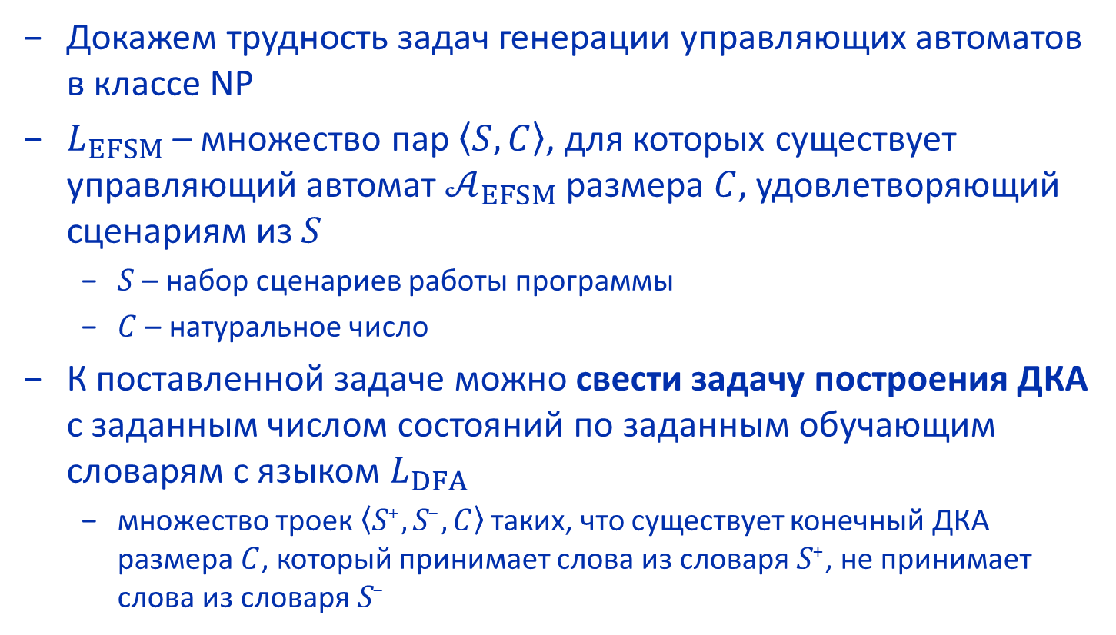
Язык задачи
Ульянцев В.И. Генерация конечных автоматов с использованием программных средств решения задач SAT и CSP
Докажем трудность задач генерации управляющих автоматов в классе NP
$L_{EFSM}$ – множество пар $〈S,C〉$, для которых существует управляющий автомат $𝒜_{EFSM}$ размера $C$, удовлетворяющий сценариям из $S$
$S$ – набор сценариев работы программы
$C$ – натуральное число
К поставленной задаче можно свести задачу построения ДКА с заданным числом состояний по заданным обучающим словарям с языком $L_{DFA}$
множество троек $〈S_{+},S_{−},C〉$ таких, что существует конечный ДКА размера $C$, который принимает слова из словаря $S_{+}$, не принимает слова из словаря $S_{−}$

Slide 27
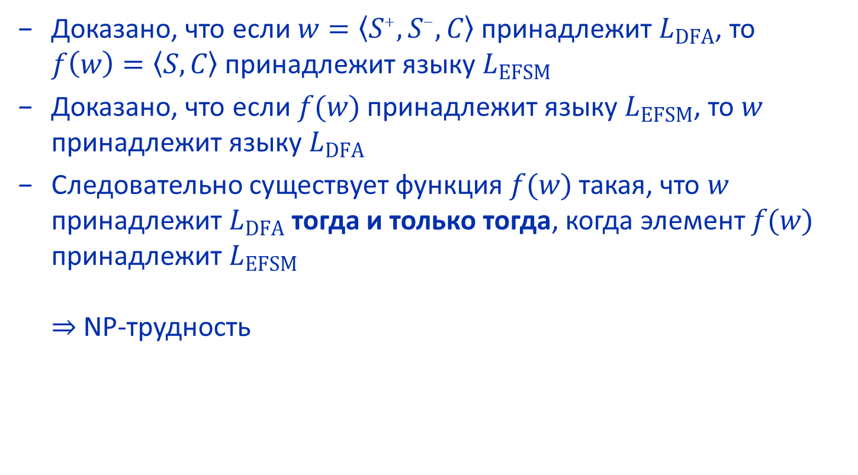
Доказательство
Ульянцев В.И. Генерация конечных автоматов с использованием программных средств решения задач SAT и CSP
Доказано, что если $w=〈S_{+},S_{−},C〉$ принадлежит $L_{DFA}$, то $f\left(w\right)=〈S,C〉$ принадлежит языку $L_{EFSM}$
Доказано, что если $f(w)$ принадлежит языку $L_{EFSM}$, то $w$ принадлежит языку $L_{DFA}$
Следовательно существует функция $f(w)$ такая, что $w$ принадлежит $L_{DFA}$ тогда и только тогда, когда элемент $f(w)$ принадлежит $L_{EFSM}$ $⇒$ NP-трудность

Slide 28
Глава 3. Генерация детерминированных конечных автоматов по обучающим словарям
3.1. Метод генерации по безошибочным обучающим словарям
3.2. Метод генерации по зашумленным обучающим словарям
3.3. Реализация и экспериментальные исследования разработанных методов генерации

Slide 29
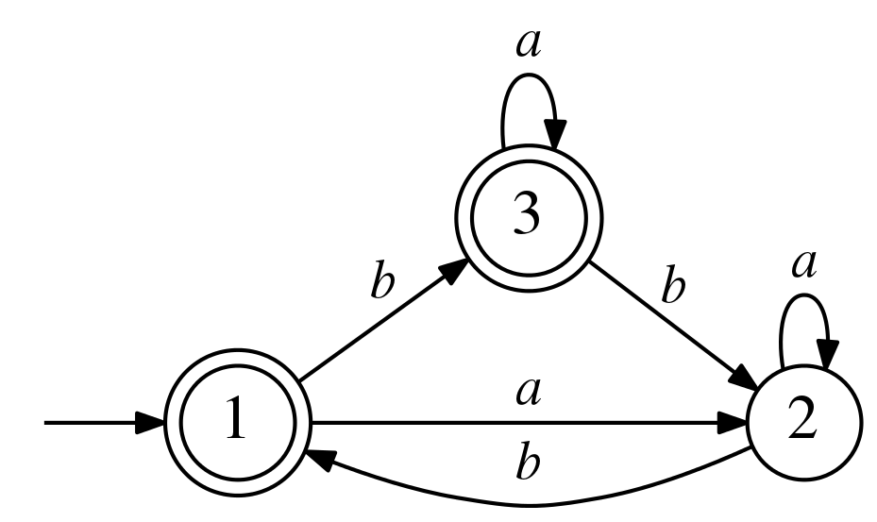
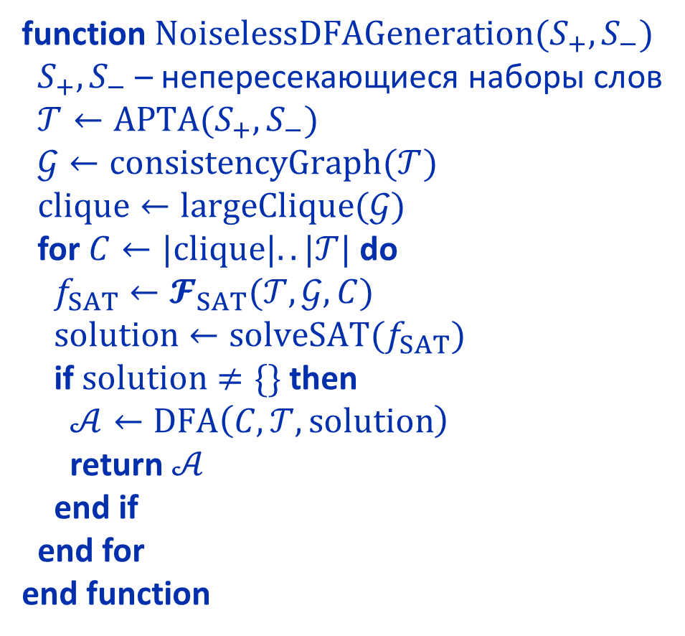
Первый разработанный метод
Ульянцев В.И. Генерация конечных автоматов с использованием программных средств решения задач SAT и CSP
function $NoiselessDFAGeneration(S_{+},S_{−})$
$S_{+},S_{−}$ – непересекающиеся наборы слов
$𝒯←APTA(S_{+},S_{−})$
$𝒢←consistencyGraph(𝒯)$
$clique←largeClique(𝒢)$
for $C←|clique|..|𝒯|$ do
$f_{SAT}←𝓕_{SAT}(𝒯,𝒢,C)$
$solution←solveSAT(f_{SAT})$
if $solution≠\{\}$ then
$𝒜←DFA\left(C, 𝒯, solution\right)$
return $𝒜$
end if
end for
end function

Slide 30
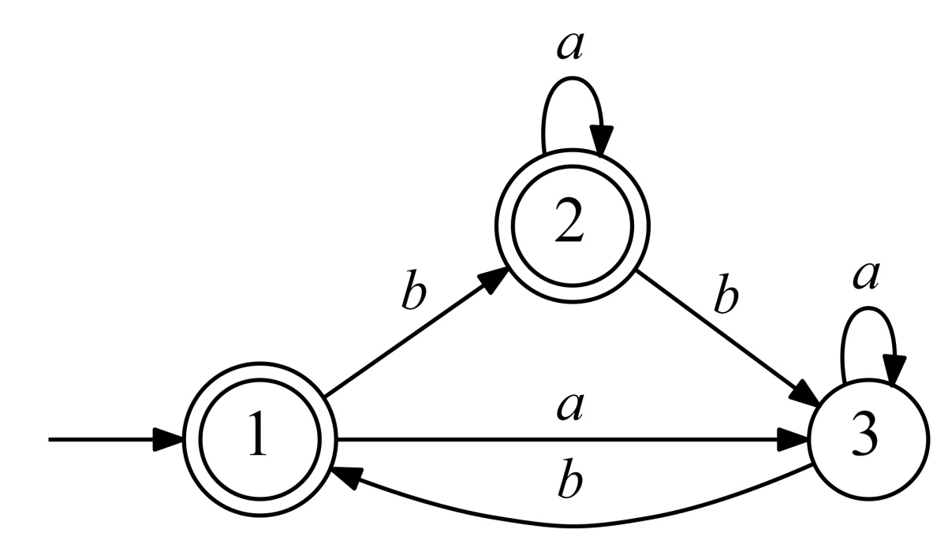
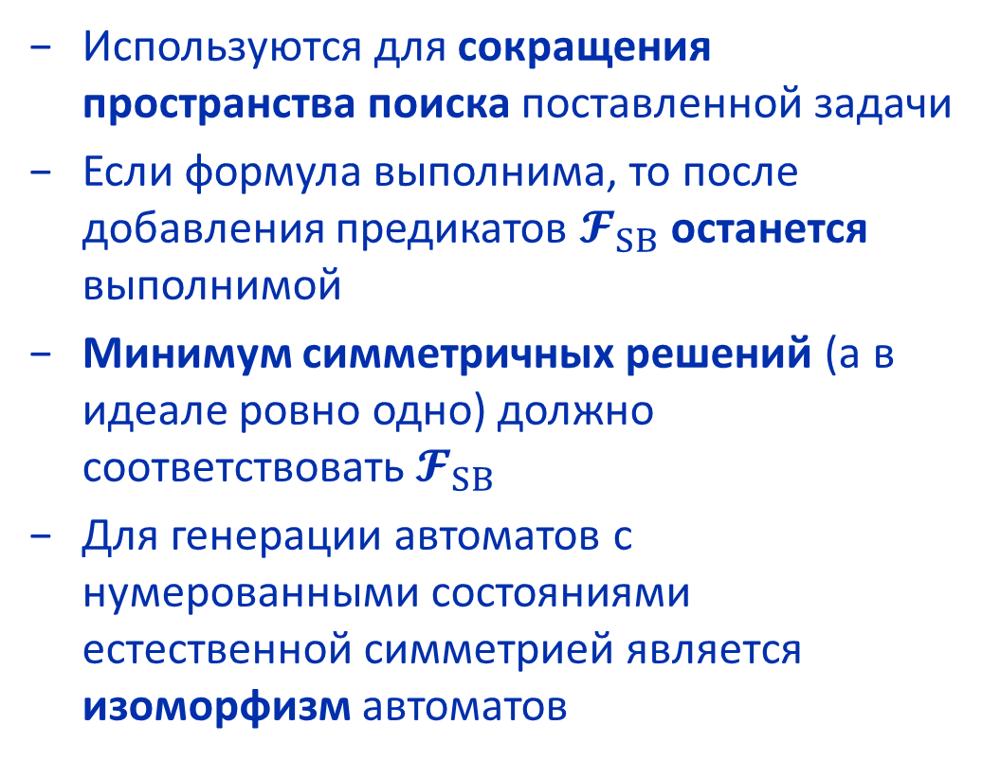
Предикаты нарушения симметрии
Ульянцев В.И. Генерация конечных автоматов с использованием программных средств решения задач SAT и CSP
Используются для сокращения пространства поиска поставленной задачи
Если формула выполнима, то после добавления предикатов $𝓕_{SB}$ останется выполнимой
Минимум симметричных решений (а в идеале ровно одно) должно соответствовать $𝓕_{SB}$
Для генерации автоматов с нумерованными состояниями естественной симметрией является изоморфизм автоматов

Slide 31
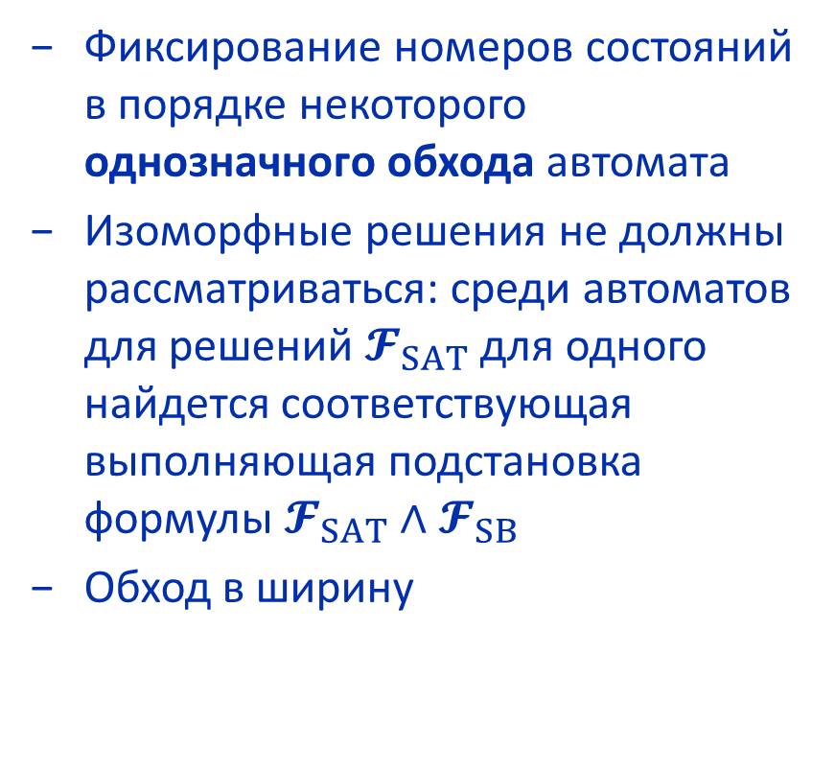
Основная идея новых предикатов
Ульянцев В.И. Генерация конечных автоматов с использованием программных средств решения задач SAT и CSP
Фиксирование номеров состояний в порядке некоторого однозначного обхода автомата
Изоморфные решения не должны рассматриваться: среди автоматов для решений $𝓕_{SAT}$ для одного найдется соответствующая выполняющая подстановка формулы $𝓕_{SAT}∧𝓕_{SB}$
Обход в ширину

Slide 32
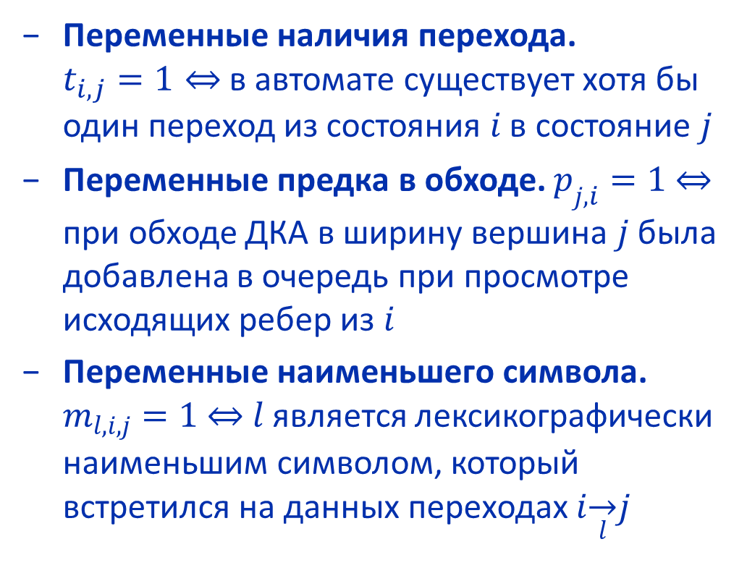
Дополнительные переменные
Ульянцев В.И. Генерация конечных автоматов с использованием программных средств решения задач SAT и CSP
Переменные наличия перехода. $t_{i,j}=1⇔$ в автомате существует хотя бы один переход из состояния $i$ в состояние $j$
Переменные предка в обходе. $p_{j,i}=1$ $⇔$ при обходе ДКА в ширину вершина $j$ была добавлена в очередь при просмотре исходящих ребер из $i$
Переменные наименьшего символа. $m_{l,i,j}=1$ $⇔$ $l$ является лексикографически наименьшим символом, который встретился на данных переходах $i\overset{→}{l}j$

Slide 33
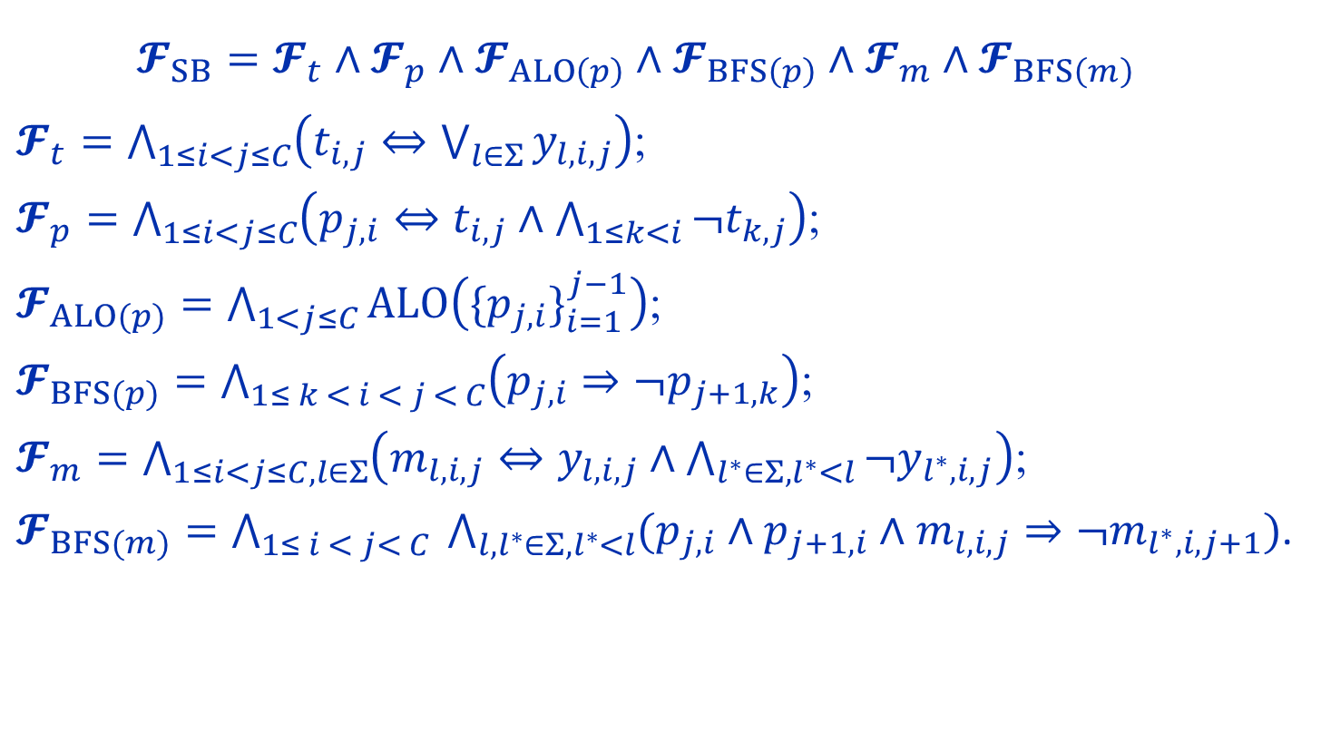
Дополнительные предикаты
Ульянцев В.И. Генерация конечных автоматов с использованием программных средств решения задач SAT и CSP
$$𝓕_{SB}=𝓕_{t}∧{𝓕_{p}∧𝓕}_{ALO\left(p\right)}∧𝓕_{BFS\left(p\right)}∧𝓕_{m}∧𝓕_{BFS\left(m\right)}$$
$𝓕_{t}=\bigwedge_{1≤i<j≤C}{\left(t_{i,j}⇔\bigvee_{l∈Σ}{y_{l,i,j}}\right)}$;
$𝓕_{p}=\bigwedge_{1≤i<j≤C}{\left(p_{j,i}⇔t_{i,j}∧\bigwedge_{1≤k<i}{¬t_{k,j}}\right)}$;
$𝓕_{ALO(p)}=\bigwedge_{1<j≤C}{ALO\left({\{p_{j,i}\}}_{i=1}^{j−1}\right)}$;
$𝓕_{BFS(p)}=\bigwedge_{1≤ k < i < j < C}{\left(p_{j,i}⇒¬p_{j+1,k}\right)}$;
$𝓕_{m}=\bigwedge_{1≤i<j≤C, l∈Σ}{\left(m_{l,i,j}⇔y_{l,i,j}∧\bigwedge_{l^{∗}∈Σ,l^{∗}<l}{¬y_{l^{∗},i,j}}\right)}$;
$𝓕_{BFS(m)}=\bigwedge_{1≤ i < j< C}{ \bigwedge_{{l,l}^{∗}∈Σ,l^{∗}<l}{(p_{j,i}∧p_{j+1,i}∧m_{l,i,j}⇒¬m_{l^{∗},i,j+1})}}$.

Slide 34
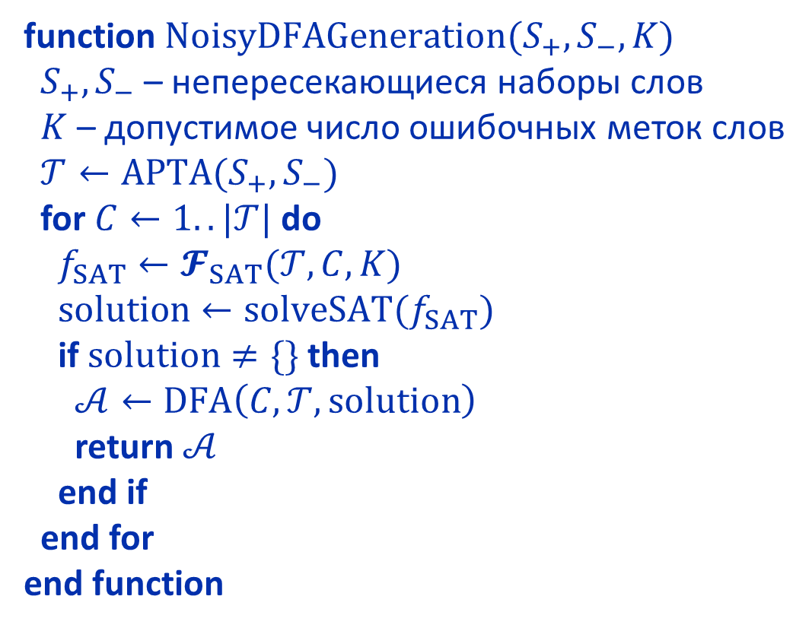

Второй разработанный метод
Ульянцев В.И. Генерация конечных автоматов с использованием программных средств решения задач SAT и CSP
function $NoisyDFAGeneration(S_{+},S_{−}, K)$
$S_{+},S_{−}$ – непересекающиеся наборы слов
$K$ – допустимое число ошибочных меток слов
$𝒯←APTA(S_{+},S_{−})$
for $C←1..|𝒯|$ do
$f_{SAT}←𝓕_{SAT}(𝒯,C,K)$
$solution←solveSAT(f_{SAT})$
if $solution≠\{\}$ then
$𝒜←DFA\left(C, 𝒯,solution\right)$
return $𝒜$
end if
end for
end function
метки в вершинах префиксного дерева могут быть ошибочными $⇒$
граф совместимости $𝒢$строить не целесообразно

Slide 35

Идея обработки ошибочных пометок
Ульянцев В.И. Генерация конечных автоматов с использованием программных средств решения задач SAT и CSP
Для каждой вершины префиксного дерева $𝒯$ с допускающей или недопускающей меткой будем хранить булеву переменную, истинность которой допускает ошибочность метки

Slide 36
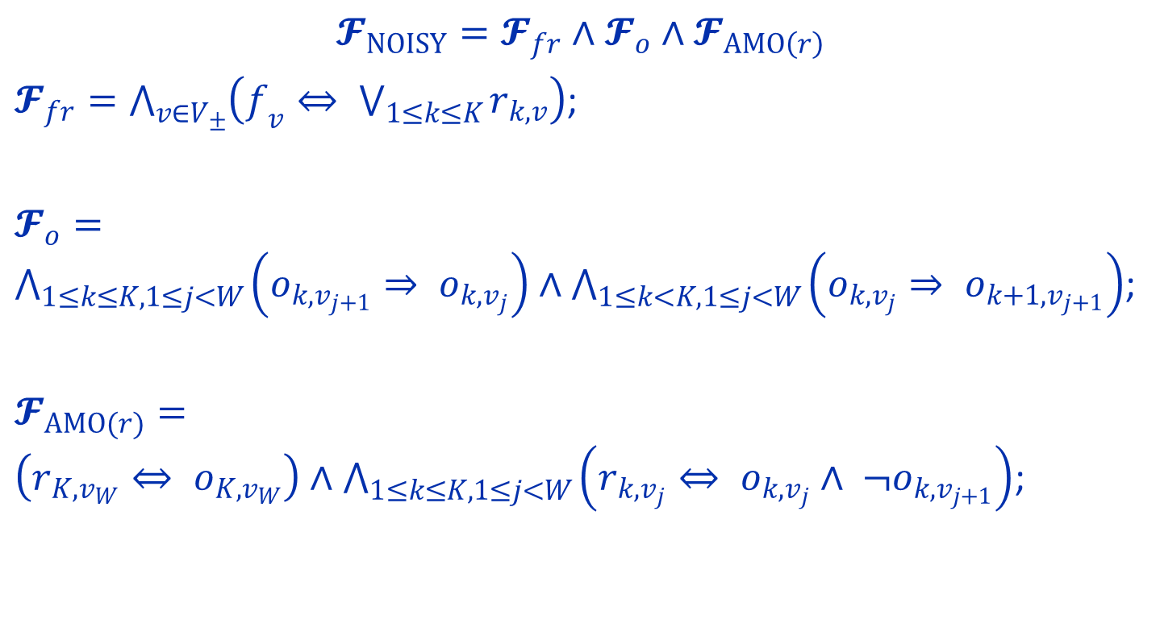
Предикаты обработки ошибочных пометок
Ульянцев В.И. Генерация конечных автоматов с использованием программных средств решения задач SAT и CSP
$$𝓕_{NOISY}=𝓕_{fr}∧𝓕_{o}∧𝓕_{AMO\left(r\right)}$$
$𝓕_{fr}=\bigwedge_{v∈V_{±}}{\left(f_{v}⇔ \bigvee_{1≤k≤K}{r_{k,v}}\right)}$;
$𝓕_{o}=\bigwedge_{1≤k≤K,1≤j<W}{\left(o_{k, v_{j+1}}⇒ o_{k, v_{j}}\right)}∧\bigwedge_{1≤k<K,1≤j<W}{\left(o_{k, v_{j}}⇒ o_{k+1, v_{j+1}}\right)}$;
$𝓕_{AMO(r)}=\left(r_{K, v_{W}}⇔ o_{K, v_{W}}\right)∧\bigwedge_{1≤k≤K,1≤j<W}{\left(r_{k, v_{j}}⇔ o_{k, v_{j}}∧ ¬o_{k, v_{j+1}}\right)}$;

Slide 37
Структура разработанного инструментального средства DFAInducer
Ульянцев В.И. Генерация конечных автоматов с использованием программных средств решения задач SAT и CSP

Slide 38
Схема проведения экспериментов
Ульянцев В.И. Генерация конечных автоматов с использованием программных средств решения задач SAT и CSP

Slide 39
Сравнение с DFASAT
Ульянцев В.И. Генерация конечных автоматов с использованием программных средств решения задач SAT и CSP
P-value < 0.01

Slide 40
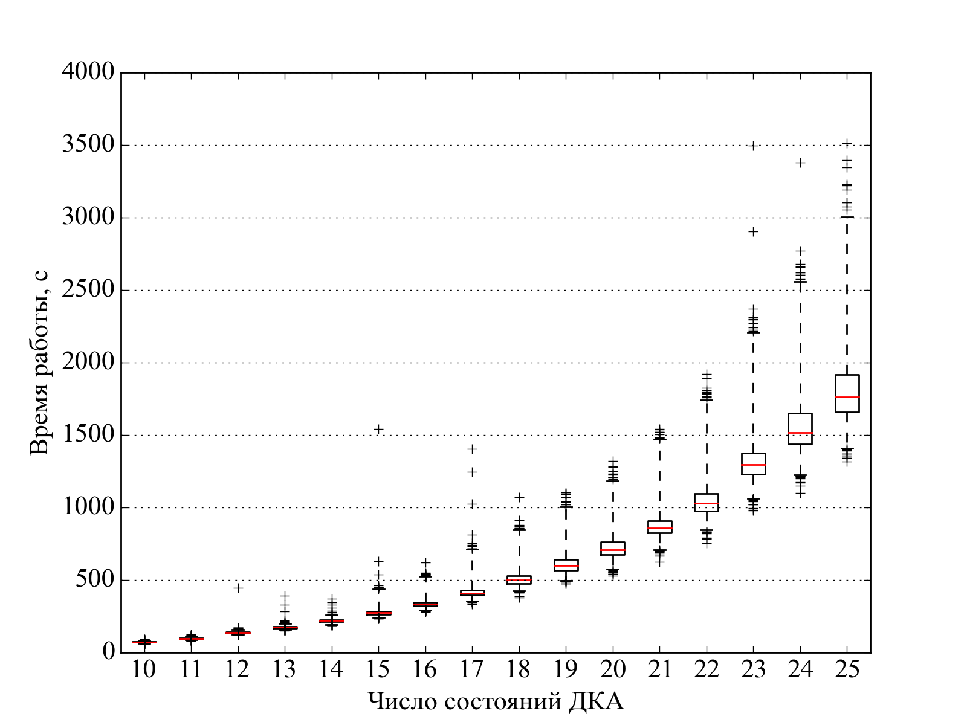
Производительность первого метода
Ульянцев В.И. Генерация конечных автоматов с использованием программных средств решения задач SAT и CSP

Slide 41
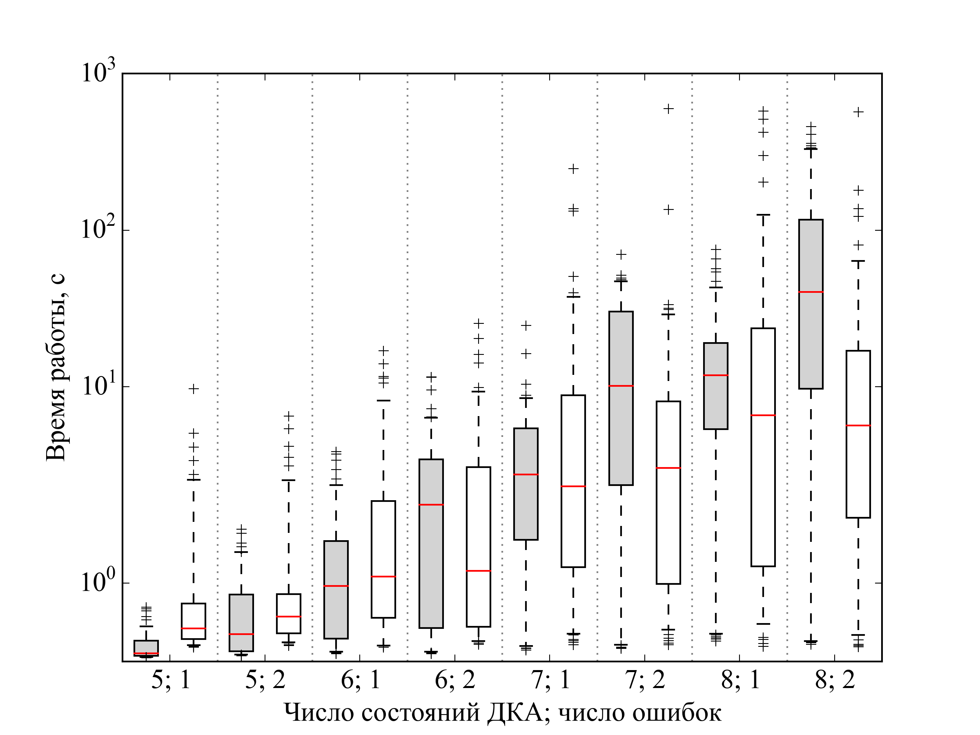
Экспериментальные сравнения второго метода с MuACO
Ульянцев В.И. Генерация конечных автоматов с использованием программных средств решения задач SAT и CSP

Slide 42
Глава 4. Генерация управляющих конечных автоматов по сценариям работы
4.1. Метод генерации управляющих конечных автоматов по безошибочным сценариям работы
4.2. Метод генерации по зашумленным сценариям работы
4.3. Реализация и экспериментальные исследования методов

Slide 43
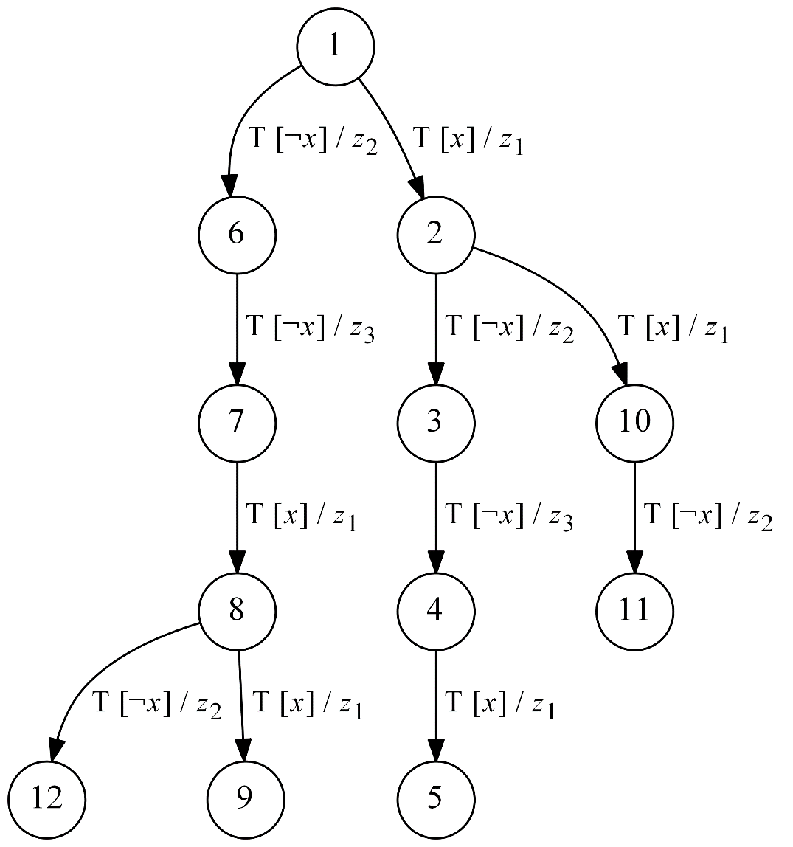
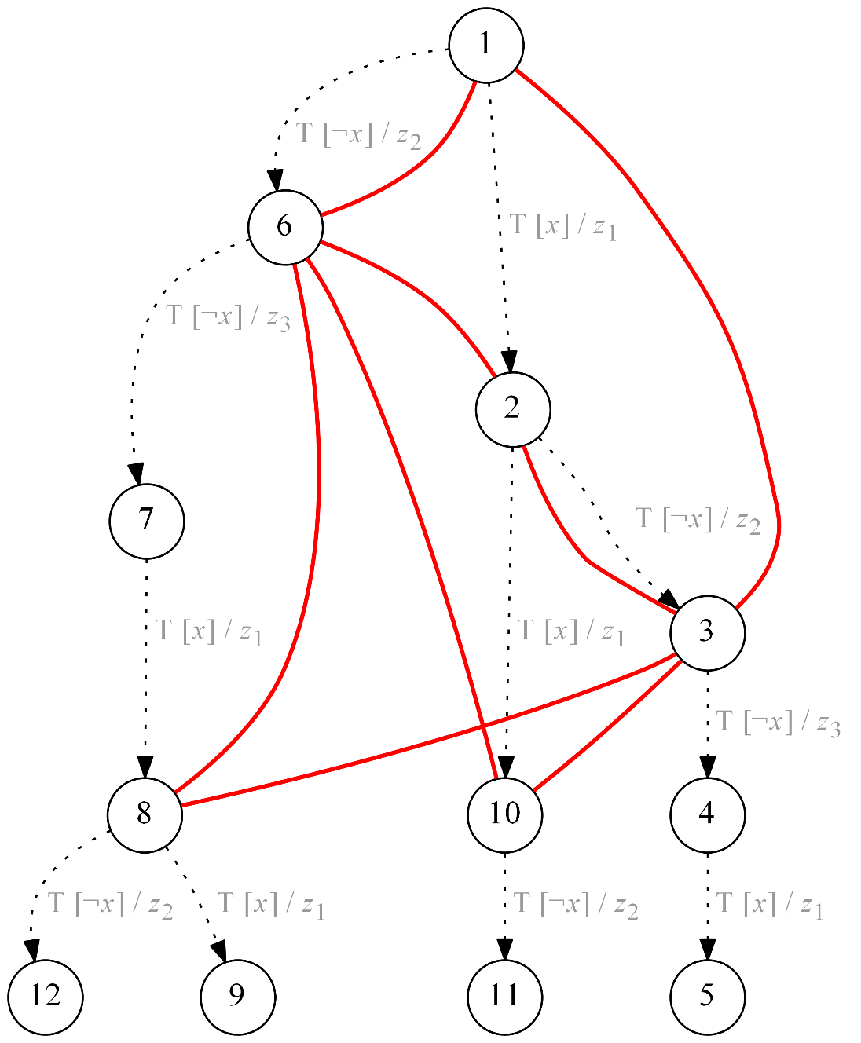
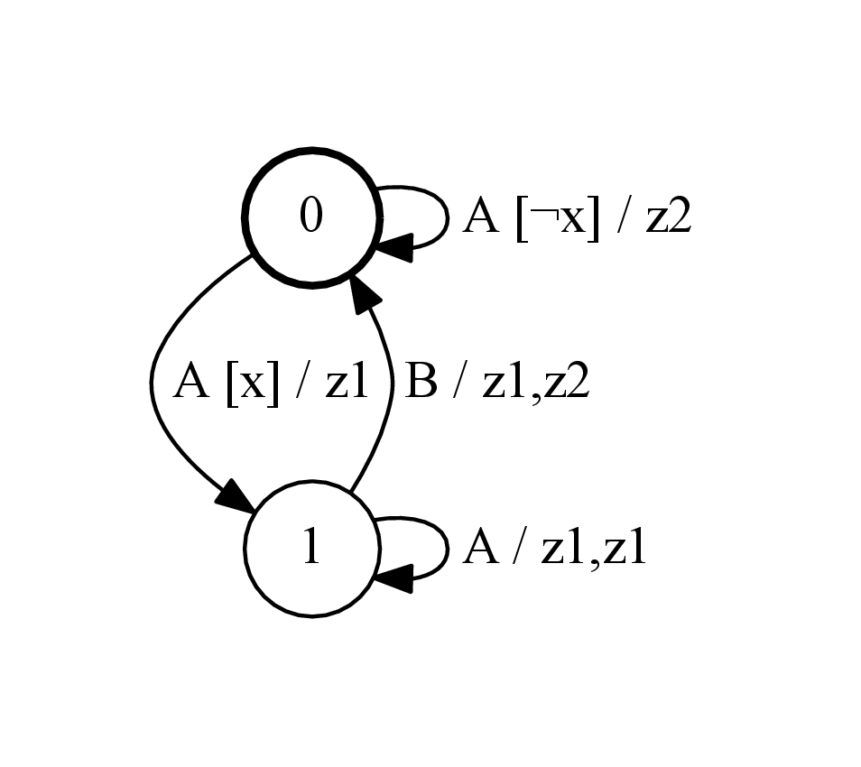
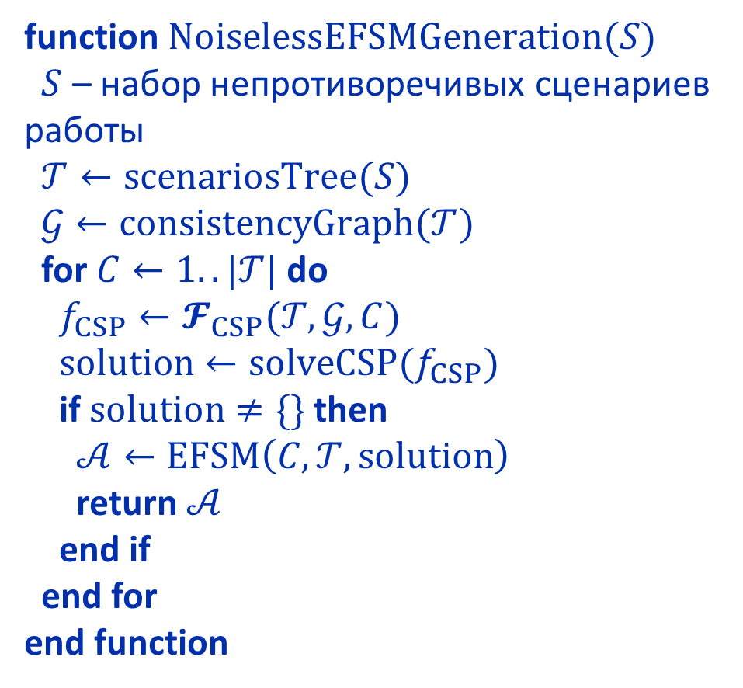
Третий разработанный метод
Ульянцев В.И. Генерация конечных автоматов с использованием программных средств решения задач SAT и CSP
function $NoiselessEFSMGeneration(S)$
$S$ – набор непротиворечивых сценариев работы
$𝒯←scenariosTree(S)$
$𝒢←consistencyGraph(𝒯)$
for $C←1..|𝒯|$ do
$f_{CSP}←𝓕_{CSP}(𝒯,𝒢,C)$
$solution←solveCSP(f_{CSP})$
if $solution≠\{\}$ then
$𝒜←EFSM\left(C, 𝒯, solution\right)$
return $𝒜$
end if
end for
end function

Slide 44
Построение дерева сценариев и графа совместимости
Ульянцев В.И. Генерация конечных автоматов с использованием программных средств решения задач SAT и CSP
Аналогично построению бора
Алгоритм прерывается, если найдено противоречие
Вершины графа совпадают с вершинами дерева
Вершины соединены ребром, если существует последовательность, различающая их
Используется динамическое программирование

Slide 45
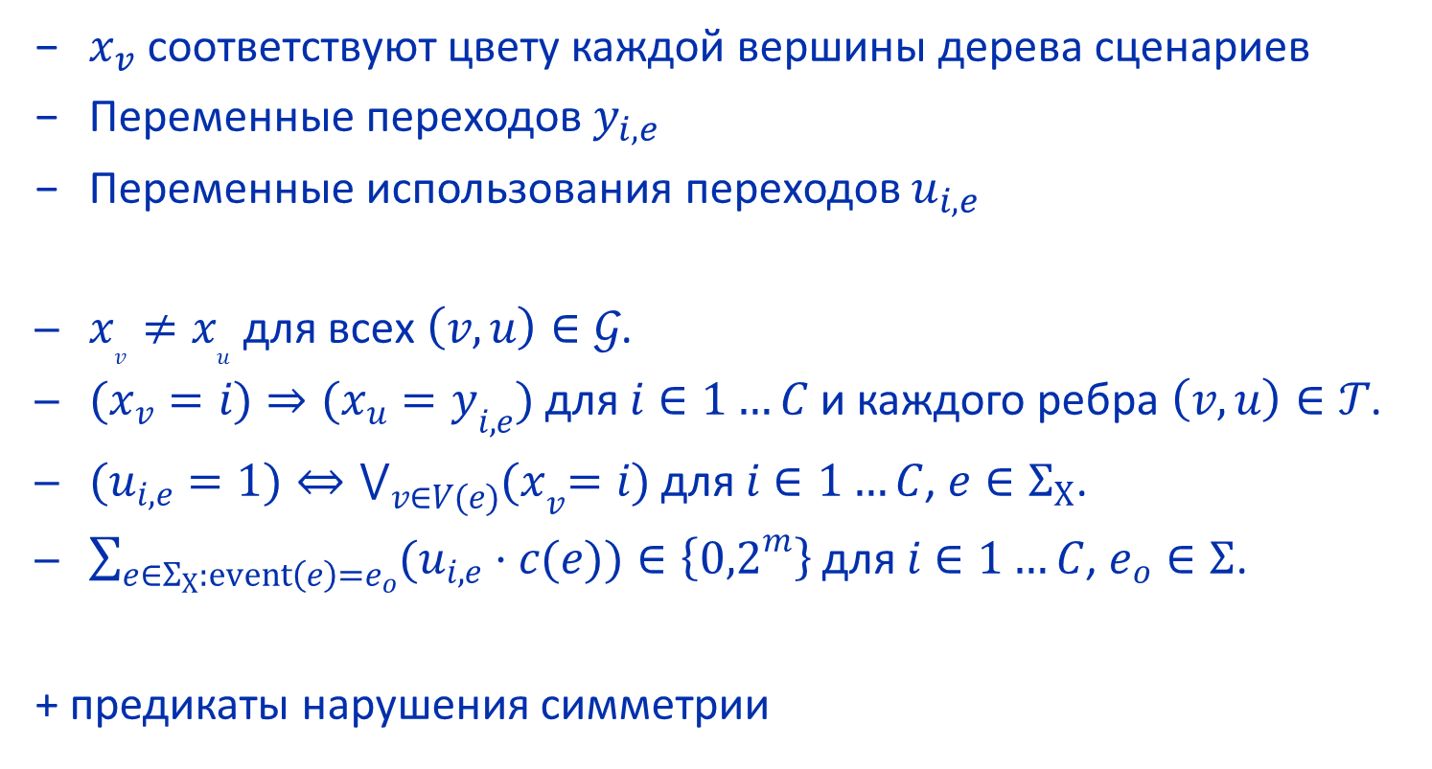
Ограничения на целочисленные переменные
Ульянцев В.И. Генерация конечных автоматов с использованием программных средств решения задач SAT и CSP
$x_{v}$ соответствуют цвету каждой вершины дерева сценариев
Переменные переходов $y_{i,e}$
Переменные использования переходов $u_{i,e}$
$x_{v}≠x_{u}$ для всех $\left(v,u\right)∈𝒢$.
$(x_{v}=i)⇒(x_{u}=y_{i,e})$ для $i∈1…C$ и каждого ребра $\left(v,u\right)∈𝒯$.
$(u_{i,e}=1)⇔\bigvee_{v∈V(e)}{{(x}_{v}=i)}$ для $i∈1…C$, $e∈Σ_{X}$.
$\sum_{e∈Σ_{X}:event\left(e\right)=e_{o}}{(u_{i,e}⋅c(e))∈\left\{{0,2}^{m}\right\}}$ для $i∈1…C$, $e_{o}∈Σ$.
+ предикаты нарушения симметрии

Slide 46
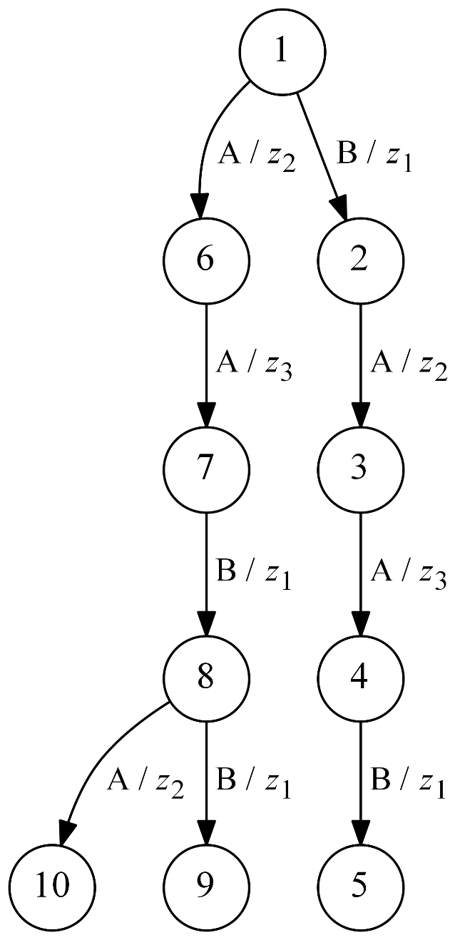
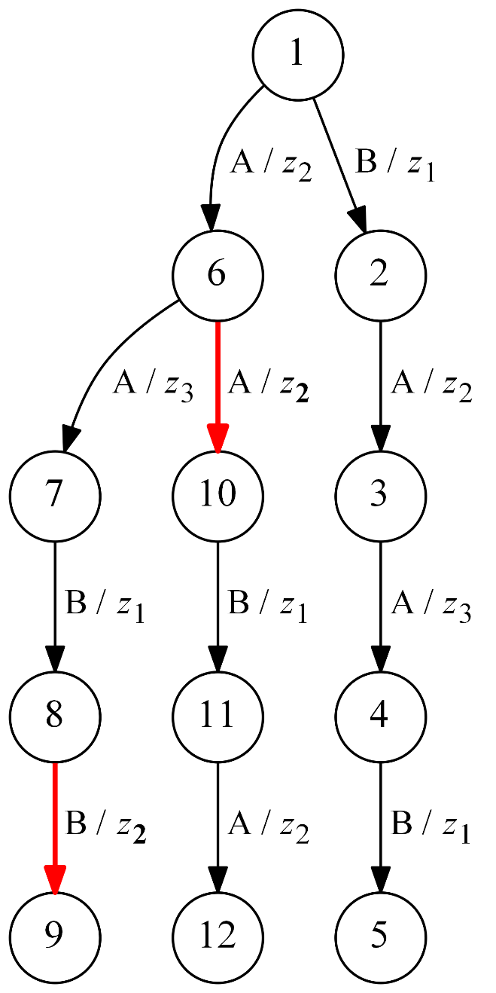
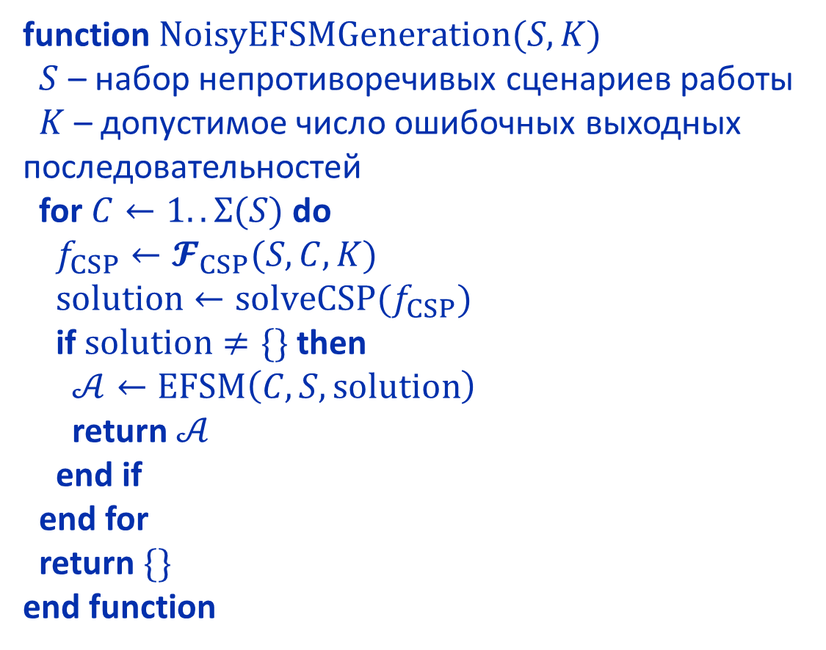
Четвертый разработанный метод
Ульянцев В.И. Генерация конечных автоматов с использованием программных средств решения задач SAT и CSP
function $NoisуEFSMGeneration(S,K)$
$S$ – набор непротиворечивых сценариев работы
$K$ – допустимое число ошибочных выходных последовательностей
for $C←1..Σ(S)$ do
$f_{CSP}←𝓕_{CSP}(S,C,K)$
$solution←solveCSP(f_{CSP})$
if $solution≠\{\}$ then
$𝒜←EFSM\left(C,S, solution\right)$
return $𝒜$
end if
end for
return $\{\}$
end function

Slide 47
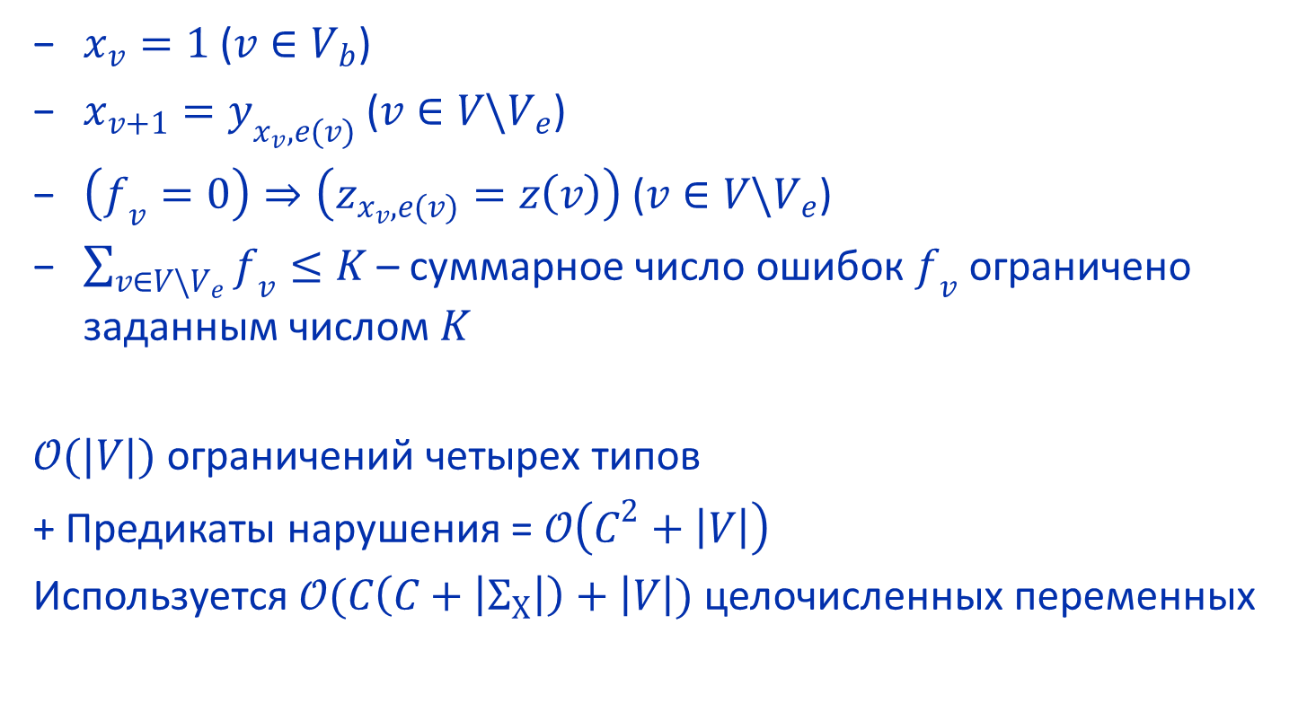
Предлагаемое сведение
Ульянцев В.И. Генерация конечных автоматов с использованием программных средств решения задач SAT и CSP
$x_{v}=1$ ($v∈V_{b}$)
$x_{v+1}=y_{x_{v},e(v)}$ ($v∈V\backslash V_{e}$)
$\left(f_{v}=0\right)⇒\left(z_{x_{v},e(v)}=z\left(v\right)\right)$ ($v∈V\backslash V_{e}$)
$\sum_{v∈V\backslash V_{e}}{f_{v}}≤K$ – суммарное число ошибок $f_{v}$ ограничено заданным числом $K$
$𝒪(|V|)$ ограничений четырех типов
+ Предикаты нарушения = $𝒪\left(C^{2}+\left|V\right|\right)$
Используется $𝒪(C\left(C+\left|Σ_{X}\right|\right)+\left|V\right|)$ целочисленных переменных

Slide 48
Схема реализованного инструментального средства EFSMTools
Ульянцев В.И. Генерация конечных автоматов с использованием программных средств решения задач SAT и CSP

Slide 49
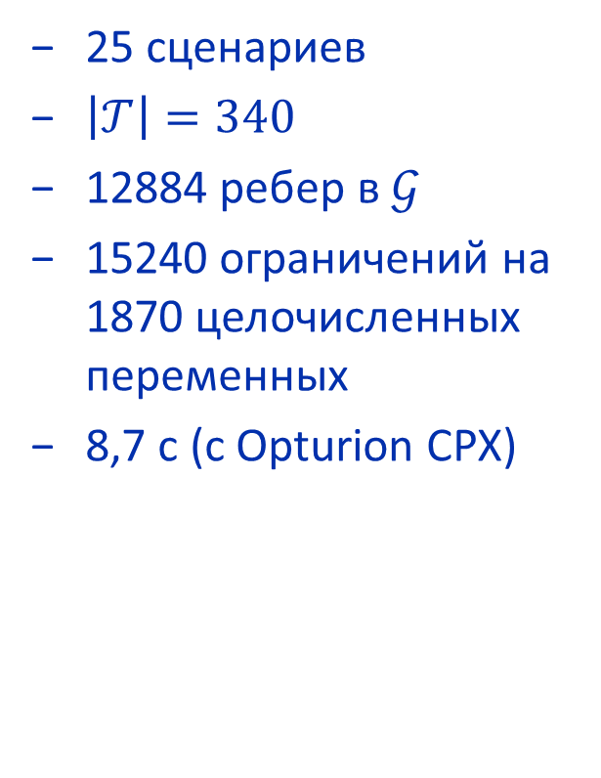
Пример применения разработанного средства к задаче генерации автомата для торгового аппарата
Ульянцев В.И. Генерация конечных автоматов с использованием программных средств решения задач SAT и CSP
digraph EFSM {
node [shape = circle];
0 -> 1 [label = "START [1] (OK)"];
1 -> 1 [label = "START [1] (OK)"];
1 -> 1 [label = "TOFFEE [1] (NO)"];
1 -> 1 [label = "CHOC [1] (NO)"];
1 -> 2 [label = "COIN [x1] (OK)"];
1 -> 3 [label = "COIN [~x1] (OK)"];
2 -> 2 [label = "CHOC [1] (NO)"];
2 -> 2 [label = "COIN [~x1] (NO)"];
2 -> 1 [label = "START [1] (OK)"];
2 -> 1 [label = "TOFFEE [1] (TOFFEE)"];
2 -> 3 [label = "COIN [x1] (OK)"];
3 -> 1 [label = "START [1] (OK)"];
3 -> 1 [label = "CHOC [1] (CHOC)"];
3 -> 2 [label = "TOFFEE [1] (TOFFEE)"];
3 -> 3 [label = "COIN [1] (NO)"];
}
25 сценариев
$\left|𝒯\right|=340$
12884 ребер в $𝒢$
15240 ограничений на 1870 целочисленных переменных
8,7 с (с Opturion CPX)

Slide 50
Сравнение с переборным решением
Ульянцев В.И. Генерация конечных автоматов с использованием программных средств решения задач SAT и CSP
P-value < 0.01, кроме C = 5

Slide 51
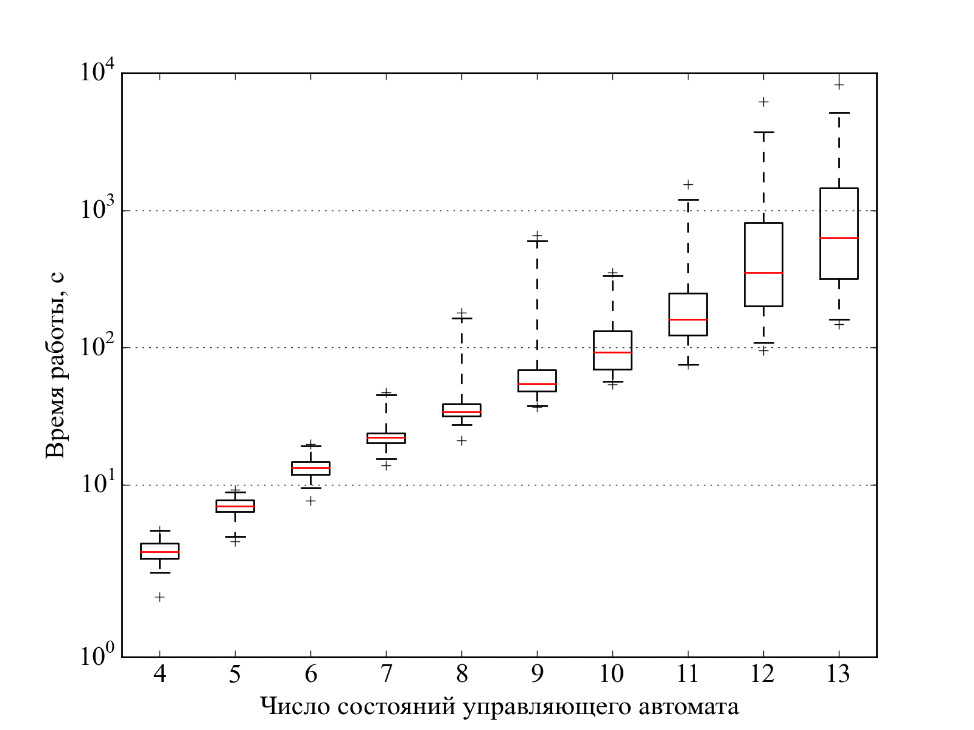
Производительность третьего метода
Ульянцев В.И. Генерация конечных автоматов с использованием программных средств решения задач SAT и CSP

Slide 52
Сравнение четвертого метода с MuACO и поиском с возвратом
Ульянцев В.И. Генерация конечных автоматов с использованием программных средств решения задач SAT и CSP

Slide 53
Глава 5. Внедрение результатов работы

Slide 54
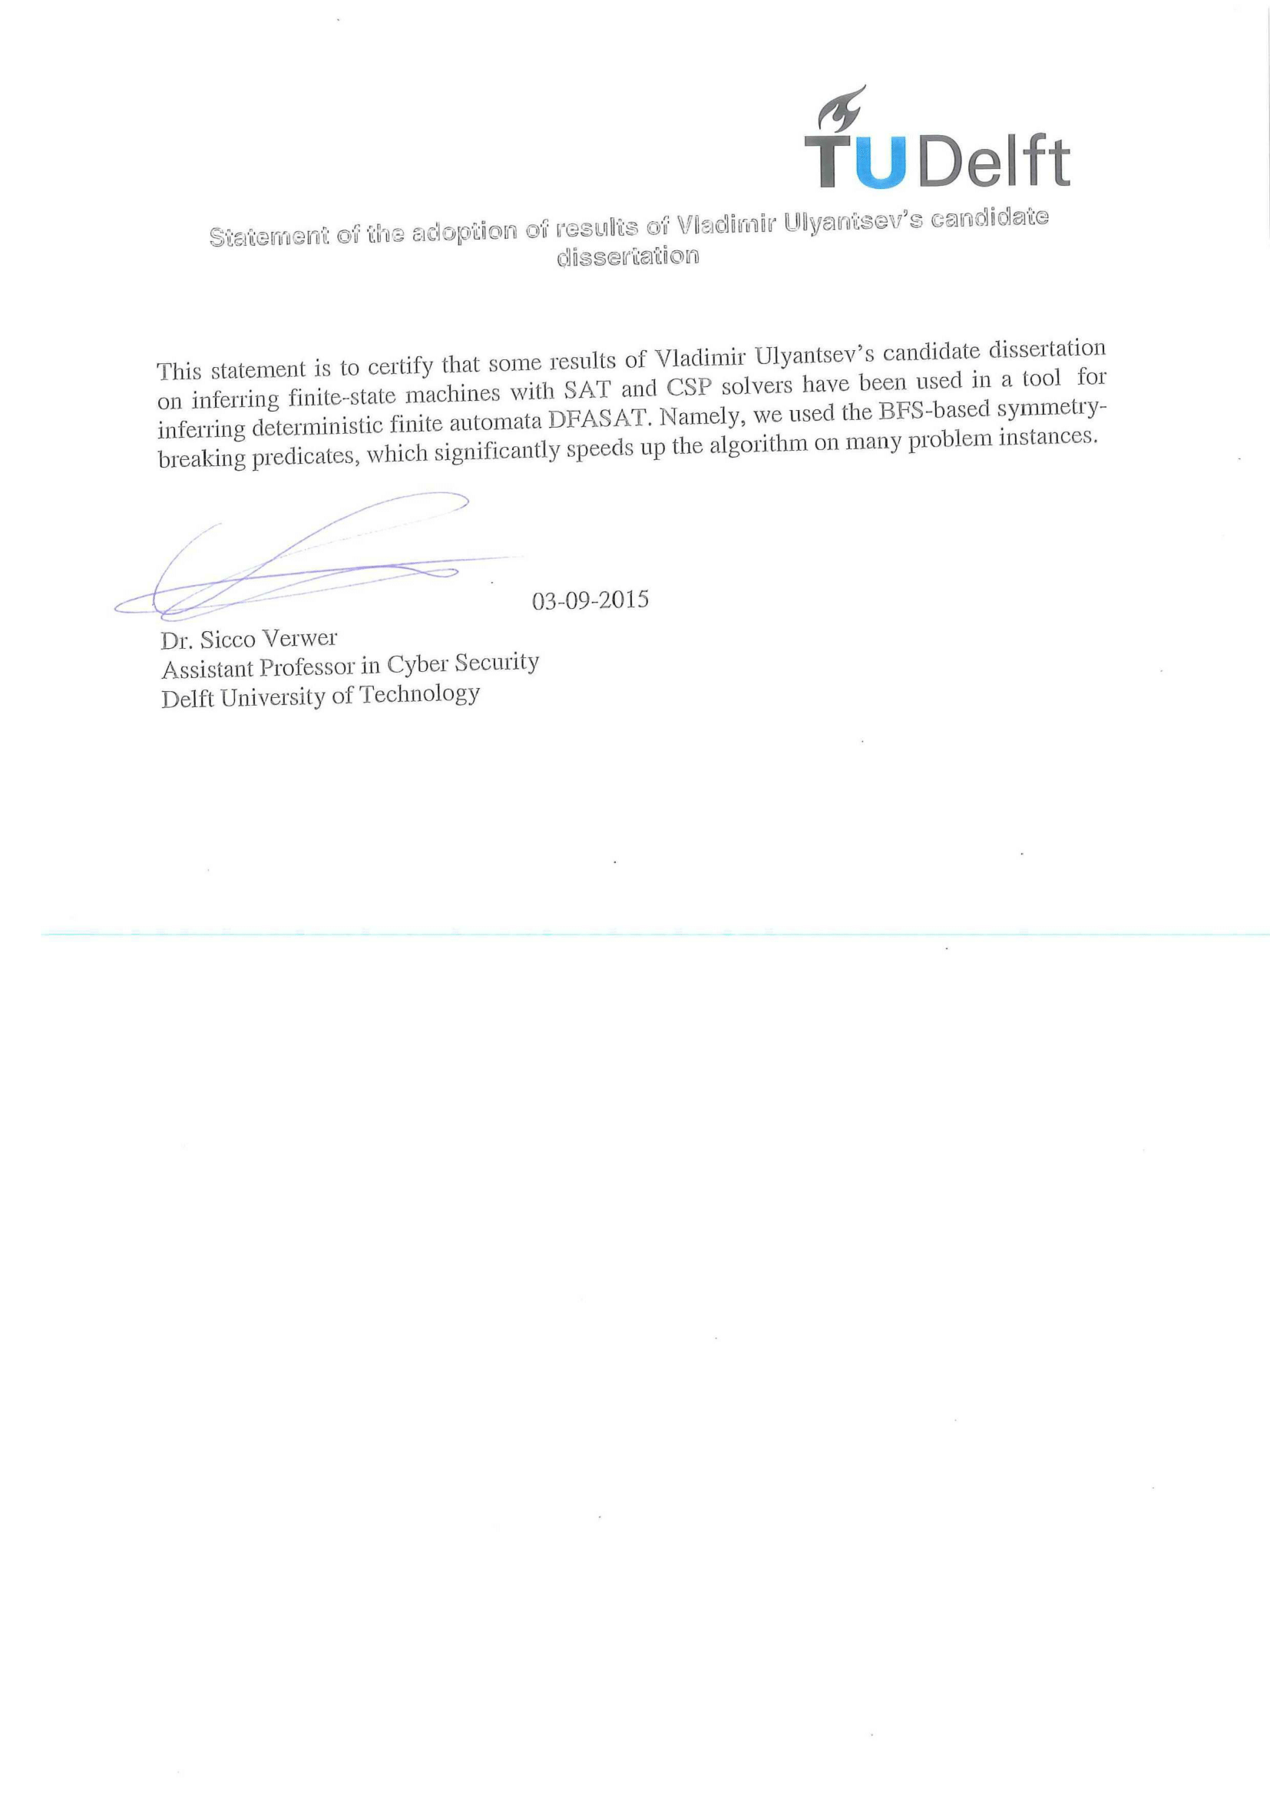
Внедрение в DFASAT
Ульянцев В.И. Генерация конечных автоматов с использованием программных средств решения задач SAT и CSP
DFASAT – метод и средство, разработанное М. Хеуле (Техасский университет в Остине, США) и С. Вервером (Делфтский технический университет, Нидерланды)
Контакт установлен после выступления на LATA-2015
С. Вервер реализовал предложенные автором предикаты симметрии в коде DFASAT
На одном из примеров
До внедрения: 885 с
После внедрения: 25 с

Slide 55
Внедрение в образовательный процесс
Ульянцев В.И. Генерация конечных автоматов с использованием программных средств решения задач SAT и CSP
Произведено на кафедре «Компьютерные технологии» Университета ИТМО
Курс «Теория автоматов и программирование»
При руководстве двумя бакалаврскими и выполнении двух магистерских работ:
Закирзянов И. Т. Бакалаврская работа, 2015
Мельник М. В. Бакалаврская работа, 2015
Агапова А. И. Магистерская диссертация, 2014
Панченко Е. В. Магистерская диссертация, 2013

Slide 56
Заключение
Апробация
Свидетельства
Публикации
Гранты

Slide 57
Апробация результатов
Ульянцев В.И. Генерация конечных автоматов с использованием программных средств решения задач SAT и CSP
Всероссийская научная конференция по проблемам информатики СПИСОК. 2011-2014, Матмех СПбГУ
Всероссийский конгресс молодых ученых. 2011-2013, Университет ИТМО
Всероссийское совещание по проблемам управления. 2014, Институт проблем управления РАН, Москва
14th IFAC Symposium «Information Control Problems in Manufacturing – INCOM'12». 2012, Бухарест, Румыния
International Conference on Machine Learning and Applications. 2011 – Гонолулу, США. 2014 – Детройт, США
9th International Conference on Language and Automata Theory and Applications. 2015, Ницца, Франция

Slide 58
Свидетельства о регистрации
Ульянцев В.И. Генерация конечных автоматов с использованием программных средств решения задач SAT и CSP
№ 2012 616462 от 18.07.2012 г. «Программное средство для построения графа совместимости вершин дерева сценариев работы программы»
№ 2012 660438 от 20.11.2012 г. «Программное средство для построения КНФ-формулы по графу совместимости вершин дерева сценариев работы программы»
№ 2013 619840 от 17.10.2013 г. «Программный комплекс для построения и тестирования управляющих конечных автоматов»
№ 2015 619224 от 27.08.2015 г. «Программное средство преобразования полученных методами машинного обучения управляющих автоматов в формат MATLAB/Stateflow»

Slide 59
Публикации в ВАК
Ульянцев В.И. Генерация конечных автоматов с использованием программных средств решения задач SAT и CSP
Панченко Е. В., Ульянцев В. И. Применение методов решения задачи о выполнимости квантифицированной булевой функции для построения управляющих конечных автоматов по сценариям работы и темпоральным свойствам // Научно-технический вестник информационных технологий, механики и оптики. – 2013. – № 4(86). – С. 151-153. – 0,188 п. л. / 0,1 п. л.
Ульянцев В. И., Царев Ф. Н. Применение методов решения задачи о выполнимости булевой формулы для построения управляющих ко-нечных автоматов по сценариям работы // Научно-технический вестник информационных технологий, механики и оптики. – 2012. – № 1(77). – С. 96-100. – 0,313 п. л. / 0,16 п. л.

Slide 60
Публикации в Scopus (ВАК)
Ульянцев В.И. Генерация конечных автоматов с использованием программных средств решения задач SAT и CSP
Chivilikhin D., Ulyantsev V., Shalyto A. Combining Exact And Metaheuristic Techniques For Learning Extended Finite-State Machines From Test Scenarios and Temporal Properties // Proceedings of the 13th International Conference on Machine Learning and Applications (ICMLA'14). – 2014. – P. 350-355. – 0,375 п.л. / 0,15 п. л.
Ulyantsev V., Tsarev F. Extended Finite-State Machine Induction using SAT-Solver / Proceedings of the Tenth International Conference on Machine Learning and Applications. – IEEE, 2011. – Vol. 2. – P. 346-349. – 0,25 п. л. / 0,125 п. л.
Ulyantsev V., Zakirzyanov I., Shalyto A. BFS-Based Symmetry Breaking Predicates for DFA Identification / Language and Automata Theory and Applications. – Springer, 2015. – P. 611-622. – (Lecture Notes in Computer Science; 8977). – 0,375 п. л. / 0,2 п. л.
Ulyantsev V., Tsarev F. Extended Finite-State Machine Induction using SAT-Solver / Proceedings of the 14th IFAC Symposium «Information Control Problems in Manufacturing – INCOM'12». – IFAC, 2012. – P. 512-517. – 0,375 п. л. / 0,25 п. л.

Slide 61
Другие публикации
Ульянцев В.И. Генерация конечных автоматов с использованием программных средств решения задач SAT и CSP
Ведерников Н. В., Демьянюк В. Ю., Кротков П. А., Ульянцев В. И., Шалыто А. А. Применение методов машинного обучения для автоматизированного построения управляющих автоматов в высокоуровневых средствах проектирования систем // Труды XII Всероссийского совещания по проблемам управления ВСПУ-2014. – М.: Институт проблем управления им. В.А. Трапезникова РАН, 2014. – С. 3159-3166. – 0,5 п. л. / 0,2 п. л.
И 7 других на конференциях в вузах Санкт-Петербурга

Slide 62
Гранты – руководитель
Ульянцев В.И. Генерация конечных автоматов с использованием программных средств решения задач SAT и CSP
«Разработка методов автоматизированного построения надежного программного обеспечения на основе автоматного подхода по обучающим примерам и темпоральным свойствам» (грант РФФИ «Мой первый грант», 2014, 2015);
«Построение управляющих автоматов с помощью методов решения задачи удовлетворения ограничений» (программа «У.М.Н.И.К.», 2012)

Slide 63
Гранты – исполнитель
Ульянцев В.И. Генерация конечных автоматов с использованием программных средств решения задач SAT и CSP
«Разработка метода машинного обучения на основе алгоритмов решения задачи о выполнимости булевой формулы для построения управляющих конечных автоматов» (ФЦП «Научные и научно-педагогические кадры инновационной России» на 2009–2013 годы, 2011‑2013);
«Разработка методов построения управляющих конечных автоматов по обучающим примерам на основе решения задачи удовлетворения ограничений» (ФЦП «Научные и научно-педагогические кадры инновационной России» на 2009–2013 годы, 2012, 2013);
«Технология разработки программного обеспечения систем управления ответственными объектами на основе методов машинного обучения и конечных автоматов» (научно-исследовательская работа в рамках проектной части государственного задания в сфере научной деятельности, Минобрнауки, 2014‑2016)

Slide 64
Результаты
Ульянцев В.И. Генерация конечных автоматов с использованием программных средств решения задач SAT и CSP
Теоретическое доказательство NP-трудности задачи генерации управляющих конечных автоматов по сценариям работы.
Точные методы генерации детерминированных конечных автоматов по безошибочным и зашумленным обучающим словарям
Сведение к задаче выполнимости булевой формулы
Безошибочные данные – ускорение по времени
По зашумленным данным – точных методов не известно
Точные методы генерации управляющих конечных автоматов по безошибочным и зашумленным сценариям работы
Сведение к задаче удовлетворения ограничений
Точные методы не известны
Внедрение разработанных методов, осуществленное при разработке программного средства DFASAT (Делфтский технический университет) и на кафедре «Компьютерные технологии» Университета ИТМО.

Slide 65
Ульянцев Владимир Игоревич Генерация конечных автоматов с использованием программных средств решения задач выполнимости и удовлетворения ограничений Диссертация на соискание ученой степени кандидата технических наук Специальность 05.13.11 – «Математическое и программное обеспечение вычислительных машин, комплексов и компьютерных сетей»
Спасибо за внимание!

